Slide 1





FORMULACIÓN PRESUPUESTARIA EJERCICIO FISCAL 2019
MULTIANUAL 2019-2023
GENERAL DE DIVISIÓN
LUIS MIGUEL RALDA MORENO
MINISTRO DE LA DEFENSA NACIONAL

Slide 2



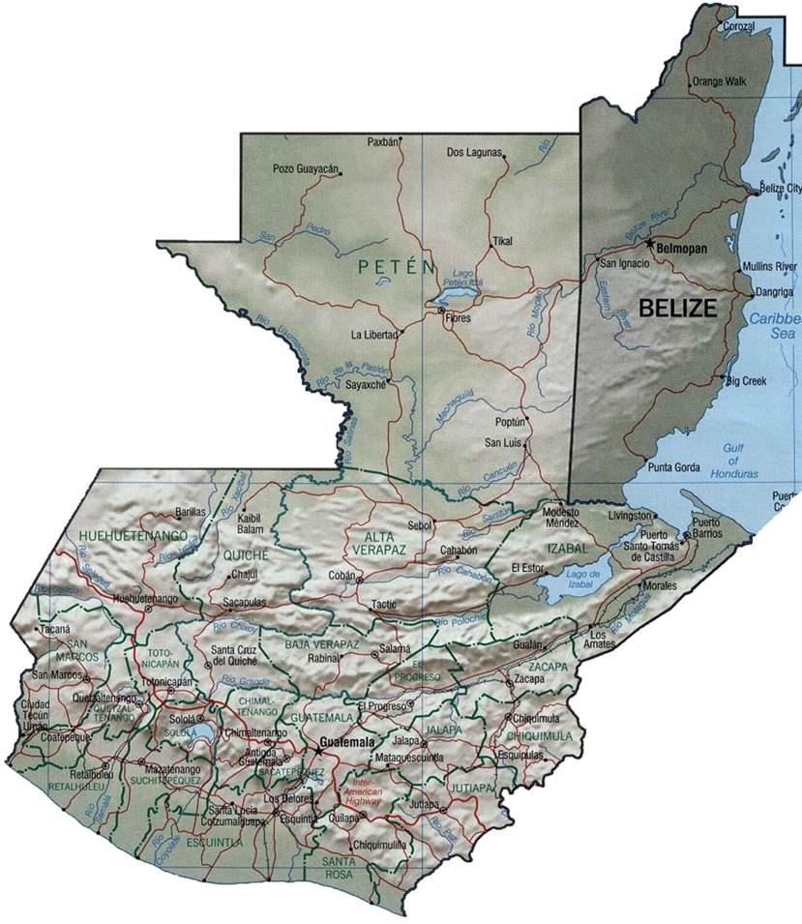

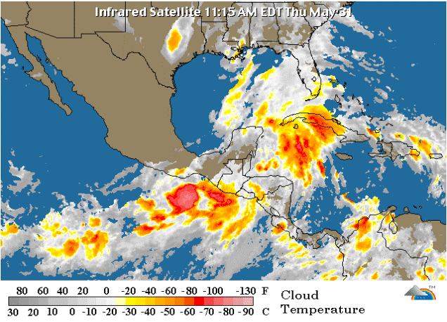
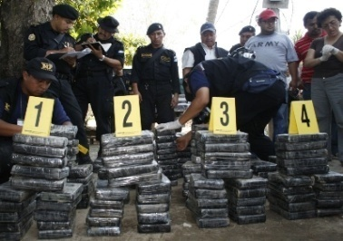
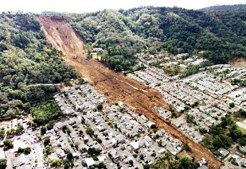
METODOLOGÍA PRESUPUESTARIA
IDENTIFICAR ACCIONES
ESTABLECER UN PLAN
PRESUPUESTO
Notes:
Quisiera iniciar mi presentación, haciendo referencia a la técnica metodológica para la formulación presupuestaria, por medio del cual el MDN planifica y formula su proyecto de presupuesto de ingresos y egresos de recursos.
Partiendo inicialmente de un apego al mandato constitucional y a leyes específicas, que delimitan el accionar del MDN,, con la finalidad de contrarrestar las amenazas naturales y antropogénicas que constituyen un riesgo para la población guatemalteca, permitiendo de esta forma identificar todas aquellas acciones necesarias para el mejor empleo de los medios disponibles, las cuales nos permitirán establecer un plan vinculado directamente al presupuesto asignado.

Slide 3
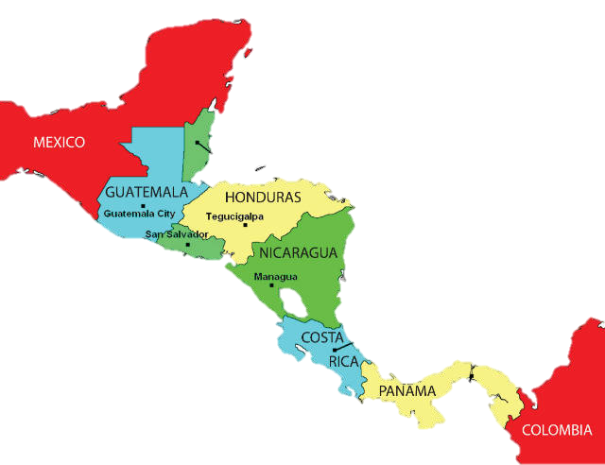
RIESGOS Y AMENAZAS
AMENAZAS
Narcotráfico
Tráfico ilícito de armas, municiones y explosivos
Maras/Pandillas
Terrorismo
RIESGOS
Crimen organizado Transnacional
Contrabando
Trata y Tráfico de personas
Lavado de Dinero u otros
Activos
Eventos Naturales Extremos y antropogénicos
Ciberataques
Cambio Climático
Epidemias y Pandemias
Contaminación y calidad
del recurso hídrico
Soberanía e Integridad Territorial

Slide 4
ÁREAS DE MISIÓN
Fronteras Nacionales.
Protección de Infraestructura Crítica relacionada con la Defensa Nacional.
Apoyo Institucional, en el ámbito de seguridad interior y exterior.
Cooperación, dentro del Sistema Nacional de Atención a Desastres Naturales.
Acciones Proactivas, en apoyo a la Política Exterior del Estado de Guatemala.
Notes:
Derivado de las amenazas y riesgos de la región, el Ejército de Guatemala tiene definidas cinco áreas de misión, las cuales se conciben con base en los objetivos de seguridad y defensa de la Nación y tienen como finalidad reducir el nivel de incertidumbre que gira alrededor de problemas claramente identificados.

Slide 5





RESULTADOS ENTREGADOS
Notes:
En esa línea de acciones, quisiera de una manera rápida resaltar los principales resultados que el Ejercito de Guatemala a dado a la población guatemalteca.

Slide 6



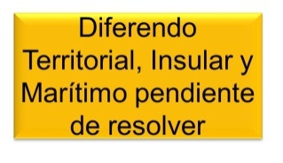




RESGUARDO DE FRONTERAS
REFERENCIA
212.4 Kms. Z. A. y 35 Kms. Río Sarstún
TOTAL 2,125.41 KM.
15 PUERTOS FRONTERIZOS
01 PUESTO DE CONTROL
128 CVNC
11 CFNC
CVNC: CRUCES VEHICULARES NO CONTROLADOS
CFNC: CRUCES FLUVIALES NO CONTROLADOS
PF: PUERTOS FRONTERIZOS
P.C. PUESTO DE CONTROL
P.F. El Ceibo
P.C. Melchor
03 CVNC
01 P. C.
962.24 Kms.
P-F. Bethel
302 Kms.
Costa Atlántica 137.77 Kms.
(Decreto 56-96 Congreso de la República, no se puede delimitar mar territorial)
P.F. Gracias a Dios
P.F. Ingenieros
P.F. La Mesilla
P.F. Entre Ríos
255.7 Kms.
08 P. F.
56 CVNC
07 CFNC
03 P. F.
26 CVNC
01 CFNC
P.F. El Carmen
P.F. Luis Lizarralde
P.F. El Florido
P.F. Tecún Umán
P.F. Agua Caliente
P.F. La Ermita
P.F. San Cristóbal
203.3 Kms.
04 P. F.
43 CVNC
03 CFNC
Litoral Pacífico 319 Kms.
P.F. Valle Nuevo
P.F. Pedro de Alvarado

Slide 7
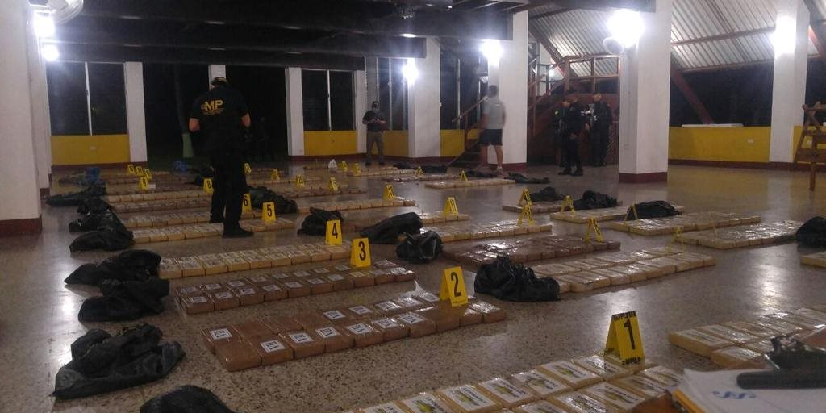
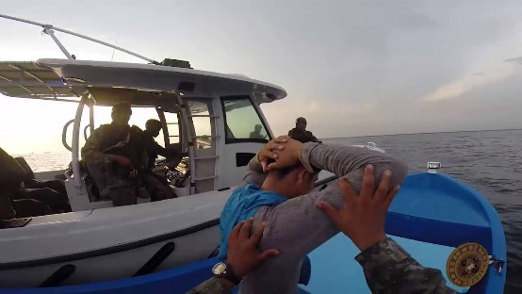
INCAUTACIONES AL NARCOTRÁFICO DEL 2010 AL 2018
AÑO | CANTIDAD | VALOR EN QUETZALES
2010 | 5,296 | Q. 529,600,000
2011 | 426 | Q. 42,600,000
2012 | 3,366 | Q. 336,600,000
2013 | 2,772 | Q. 277,200,000
2014 | 2,009 | Q. 200,900,000
2015 | 2,194 | Q. 219,400,000
2016 | 6,558 | Q. 655,800,000
2017 | 10,341 | Q. 1,034,100,000
2018 | 10,166 | Q. 1,016,600,000
TOTAL | 41,638 | Q. 4,163,800,000
EN SOLO CINCO (05) MESES DEL 2018, A PUNTO DE SOBREPASAR EL TOTAL DEL 2017

Slide 8
CONSOLIDADO DE ILÍCITOS INCAUTADOS
ILÍCITO | CANTIDAD | VALOR EN $USD.
Amapola | 447,343,181 (Matas) | 1,523,159,735.85
Mariguana | 304,918 (Matas) | 15,578,235.69
Cocaína | 41,638 (Paquetes) | 567,578,928.00
TOTAL |  | 2,106,316,898.96

Slide 9
LOGROS EN LA LUCHA CONTRA EL NARCOTRÁFICO
INCAUTACIONES A LA FECHA SOBREPASAN EL
80%
DEL TOTAL DEL PRESUPUESTO ACTUAL DE DEFENSA.
INCAUTACIONES
PRESUPUESTO DE LA DEFENSA
Y CON RESPECTO AL PRINCIPAL PROGRAMA “DEFENSA DE LA SOBERANÍA” LO SOBREPASA EN UN 162%
DEFENSA DE LA SOBERANÍA
LAS INCAUTACIONES REPRESENTAN EL
76%
DEL TOTAL INCAUTADO POR EL ESTADO.
3,433 MILLONES
1,900 MILLONES
740 MILLONES
PRESUPUESTO VRS. INCAUTACIONES

Slide 10
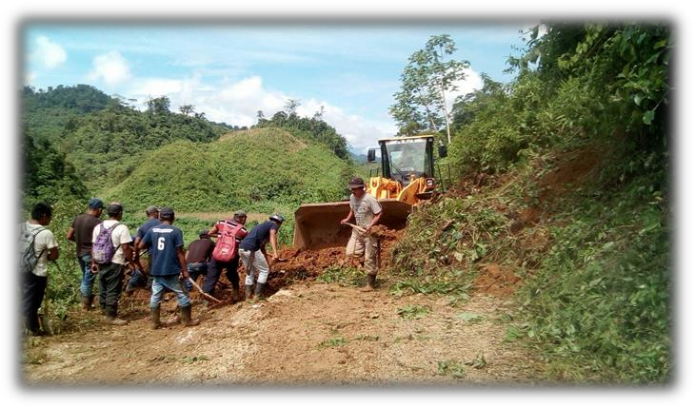
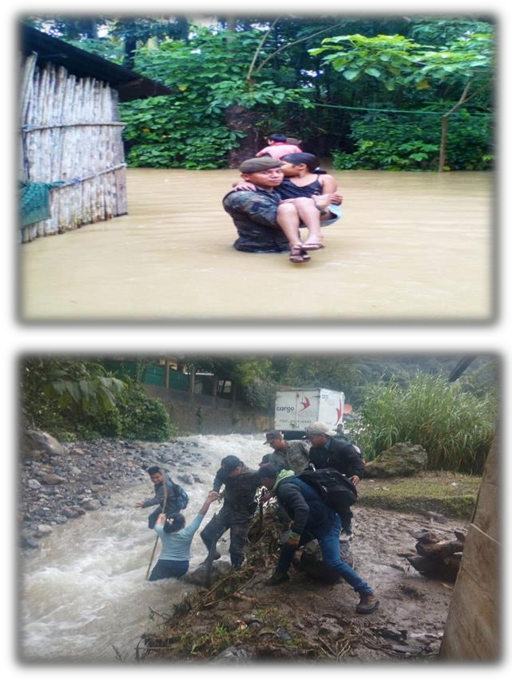
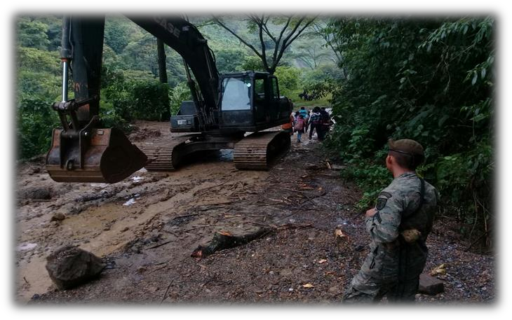
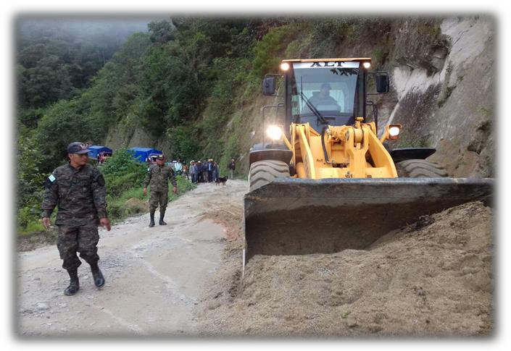
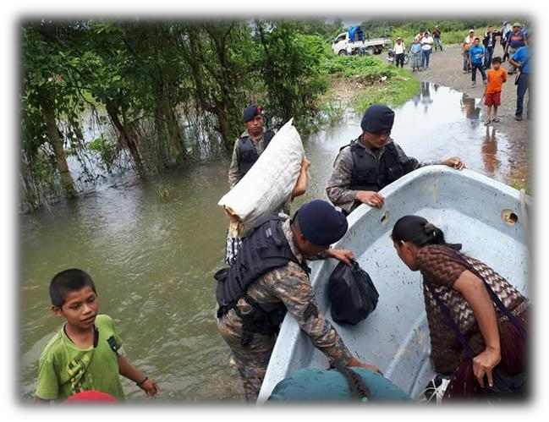
EJÉRCITO DE GUATEMALA EN TAREAS DE AYUDA HUMANITARIA
Búsqueda y rescate.
Evacuación de personal.
Entrega de víveres.
Rehabilitación de rutas.
Asistencia a la población afectada.

Slide 11
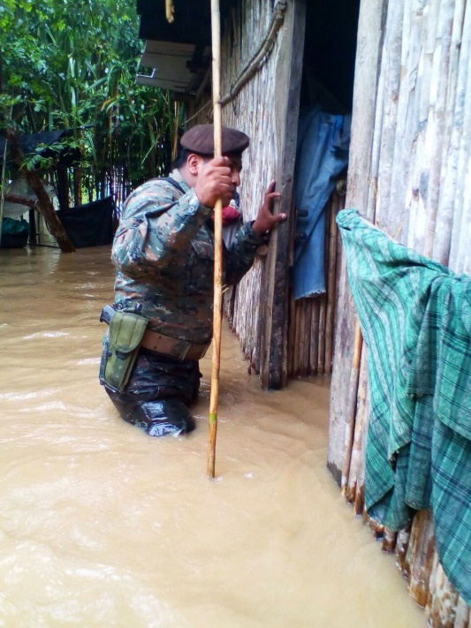
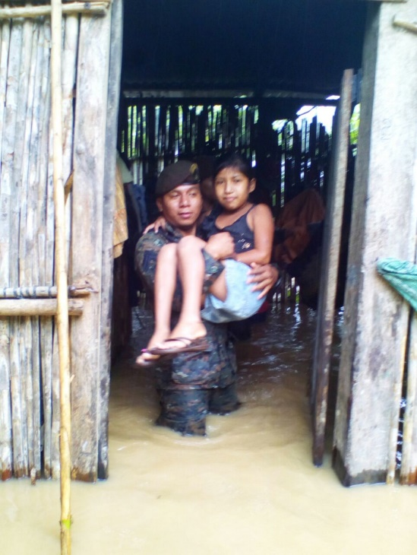
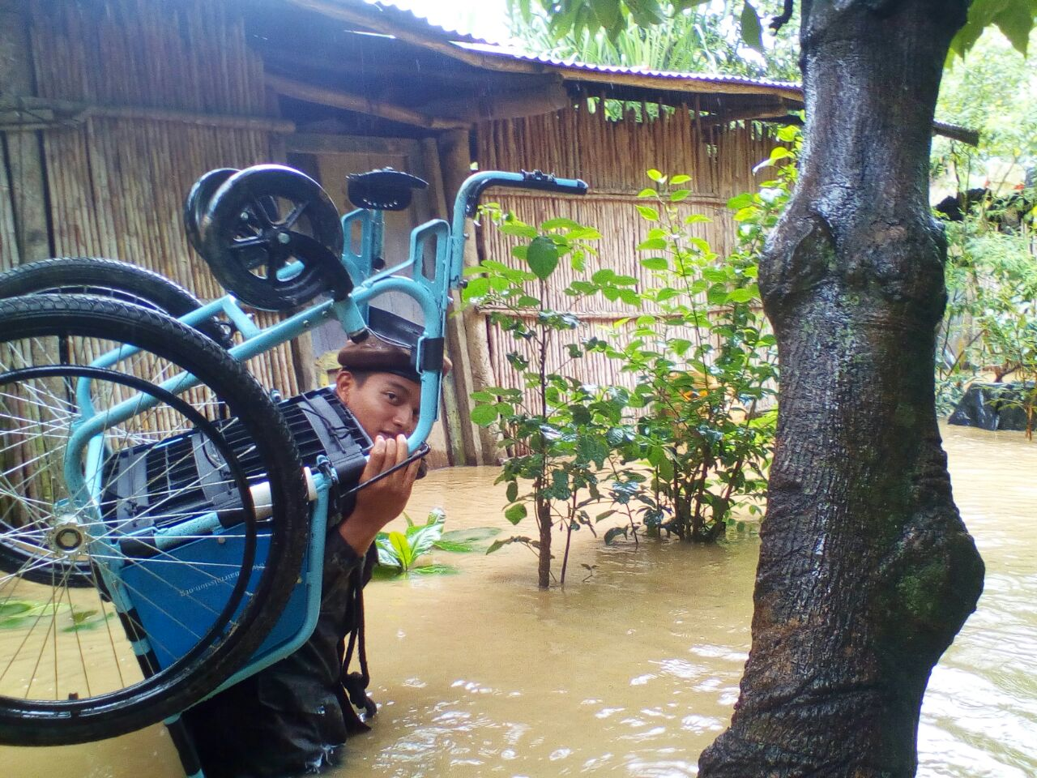
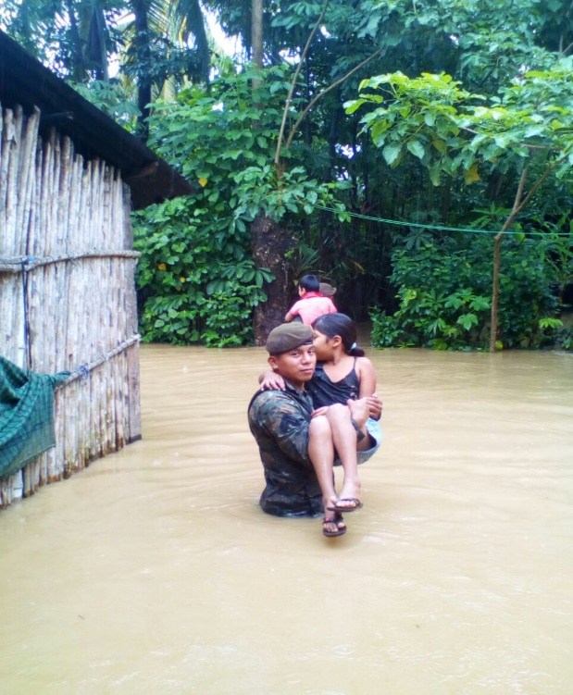
AYUDA HUMANITARIA
En evacuación de personas en los cantones El Sauce y La Línea, aldea Telemán, Panzos, A.V.
DESBORDAMIENTO DE RÍOS

Slide 12
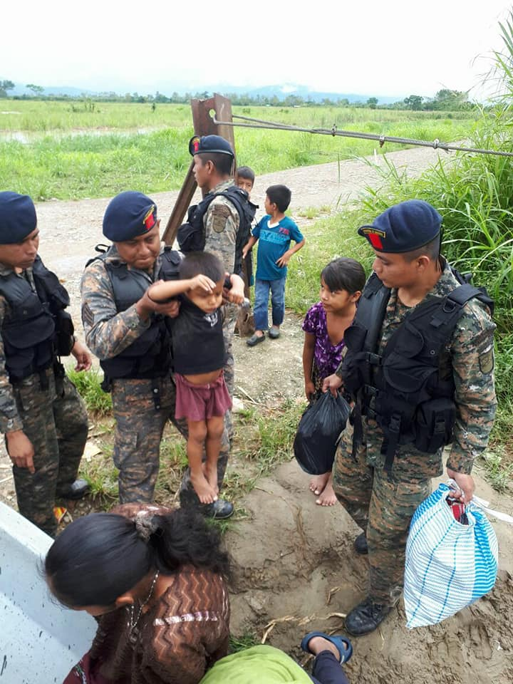
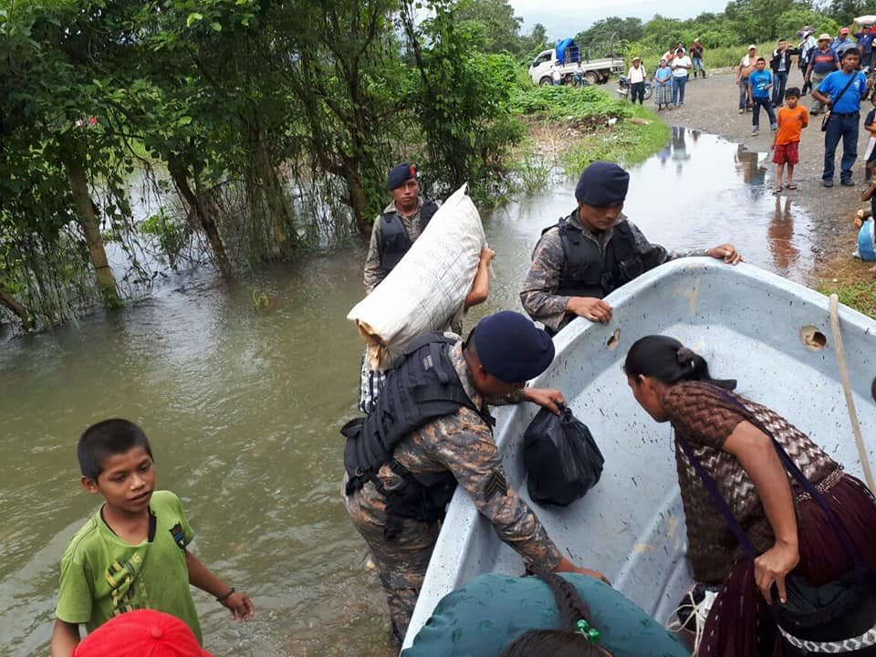
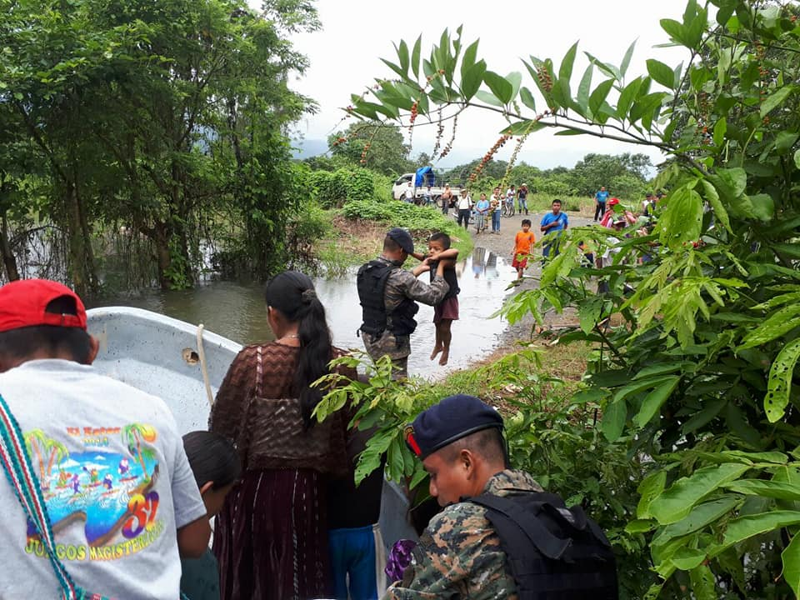
AYUDA HUMANITARIA
En evacuación de ciudadanos de la comunidad La Isla, Panzos A. V. hacia comunidad La Playa Panzos, A. V.
DESBORDAMIENTO DE RÍOS

Slide 13
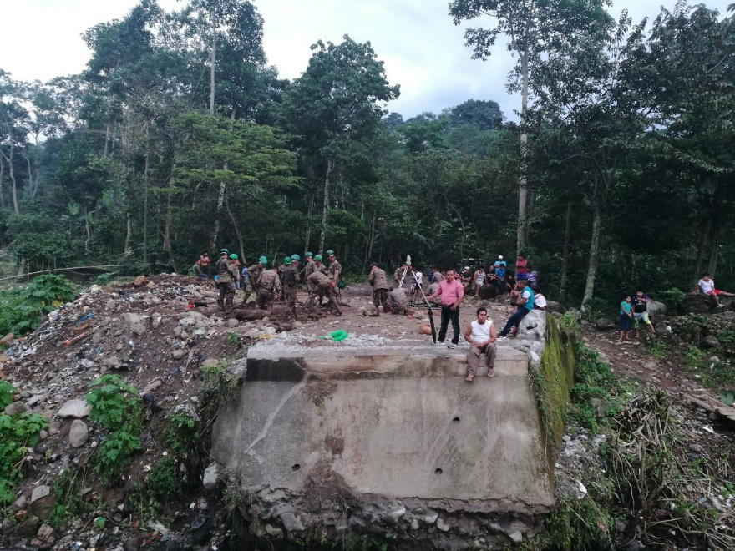
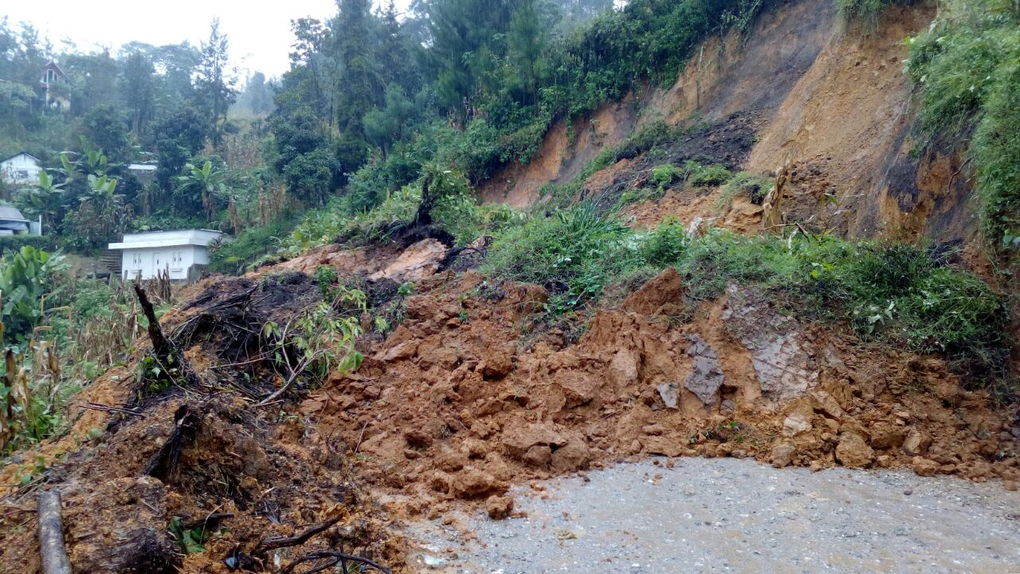
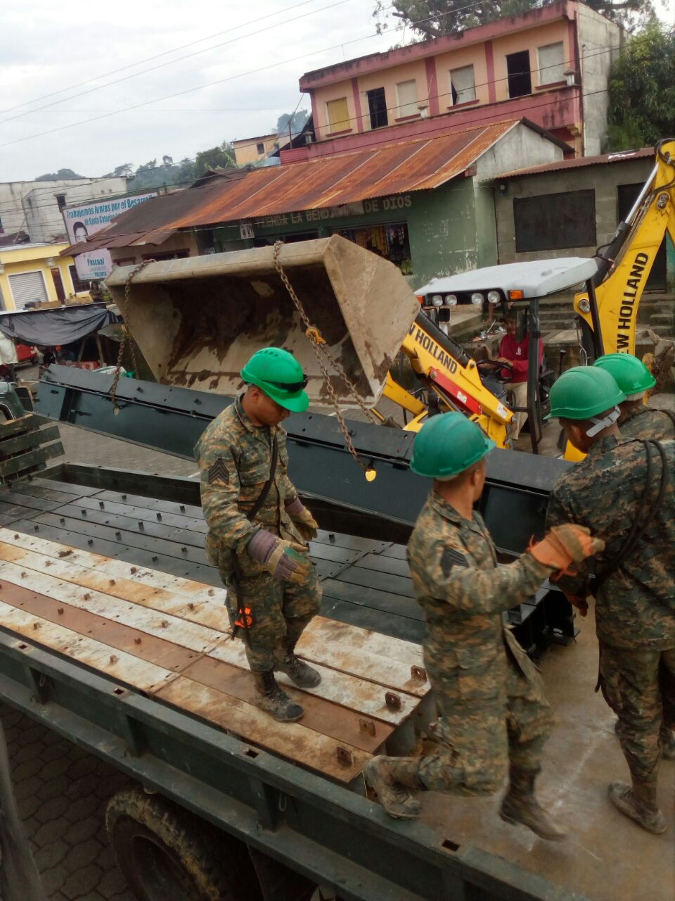
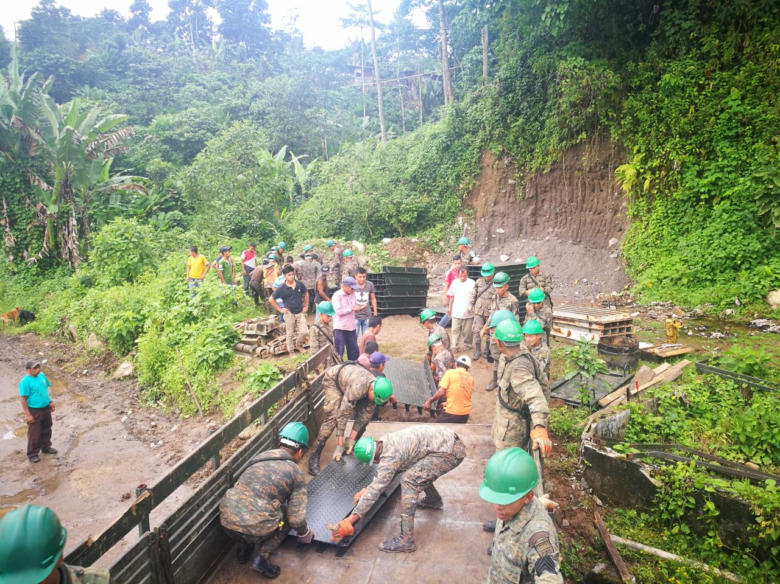
AYUDA HUMANITARIA
ALDEA PALACAL, NAHUALÁ, SOLOLÁ
INSTALACIÓN DE PUENTE TIPO VHICOA 70 PIES

Slide 14
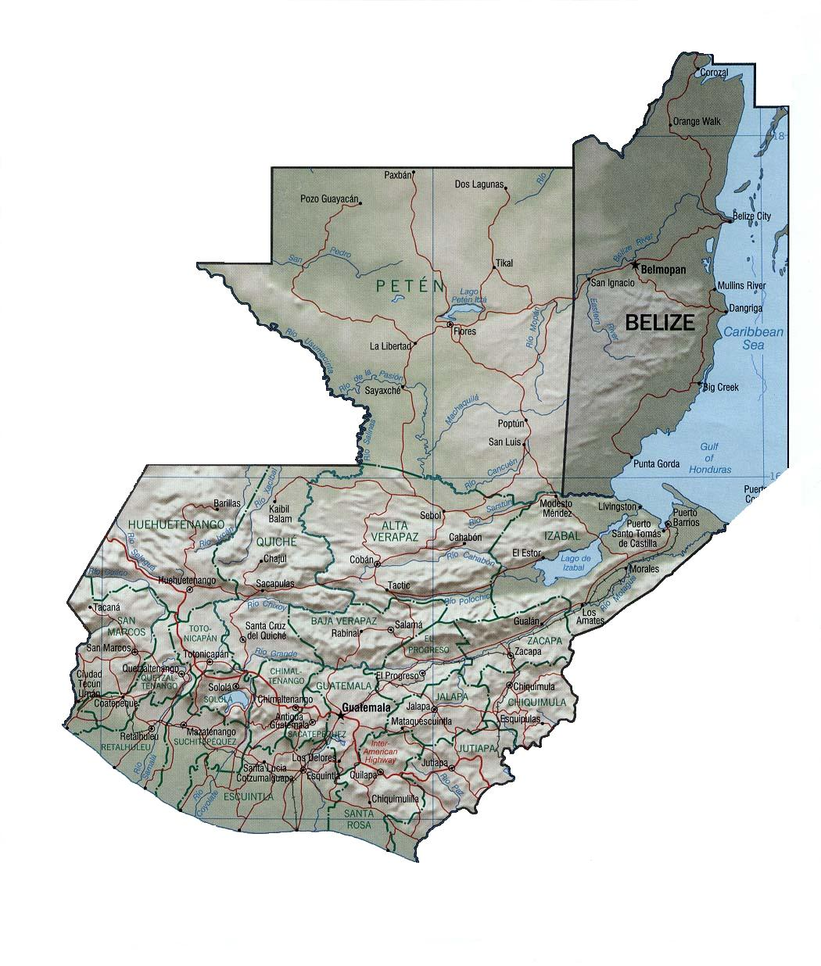
SOFOCAMIENTO DE INCENDIOS FORESTALES
2017
119
INCENDIOS
55 Petén
LIMITES NO DEFINIDOS
11 Huehuetenango
5,000
HECTÁREAS CONTROLADAS
4 Salamá
2 Cobán
3 Quiché
2018
17 Guatemala
1 San Marcos
2 Sololá
3 Zacapa
54
INCENDIOS
2 Quetzaltenango
7 Jutiapa
2 Sacatepéquez
3 Santa Rosa
1,350
HECTÁREAS CONTROLADAS
1 Escuintla

Slide 15
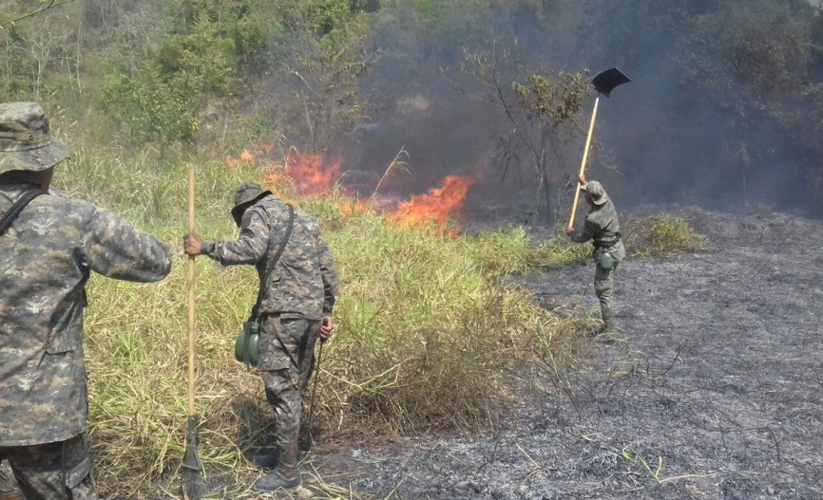
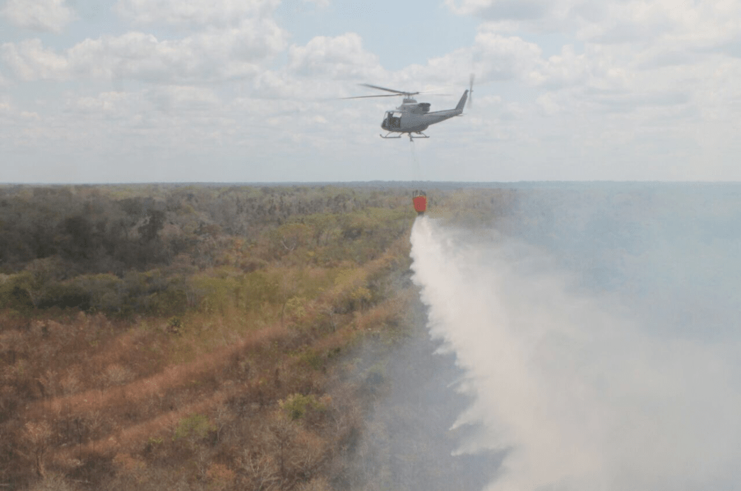
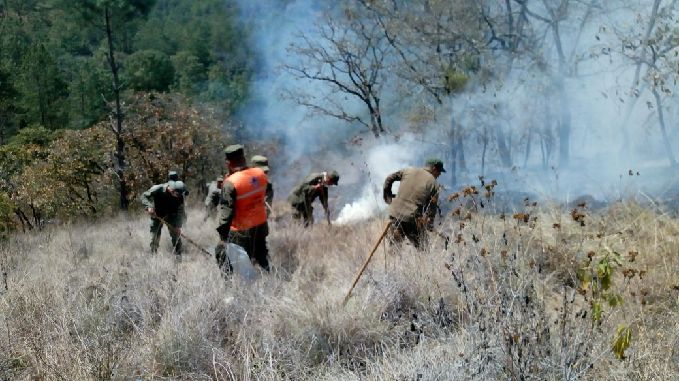
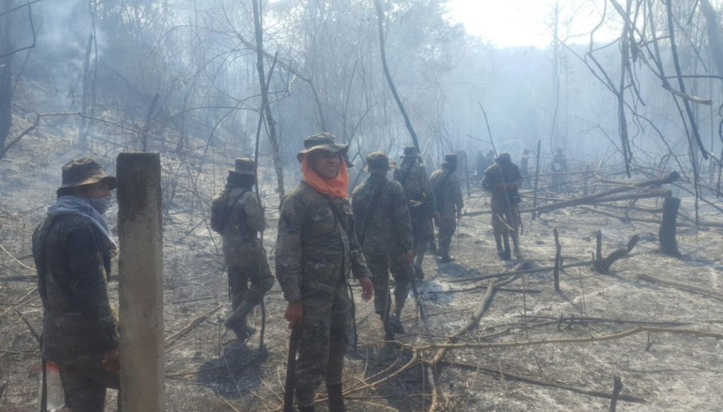
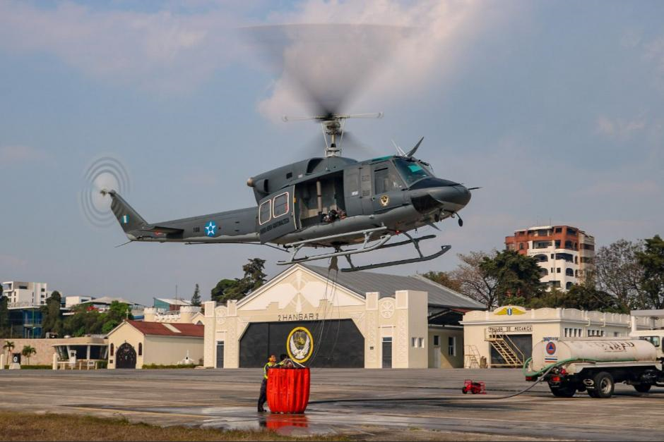
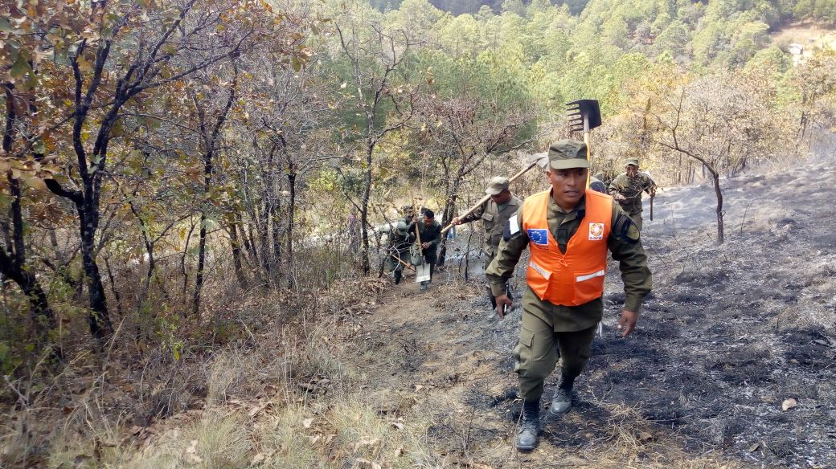
INCENDIOS FORESTALES

Slide 16
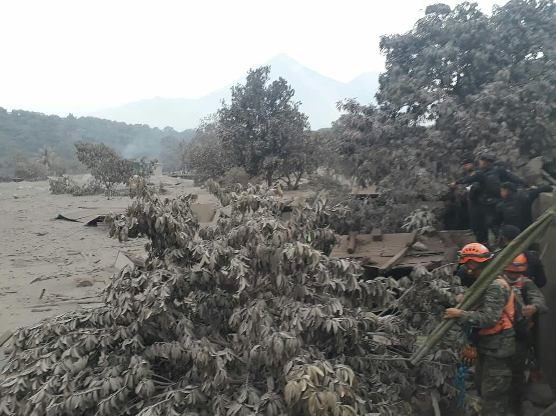
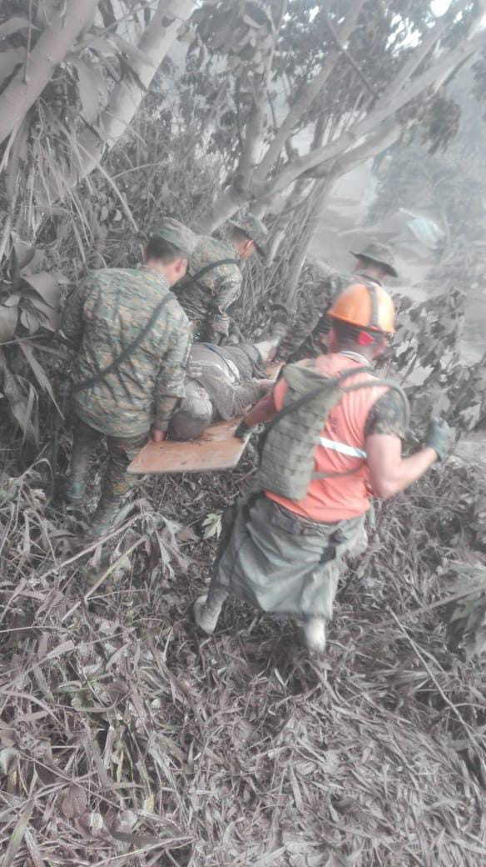
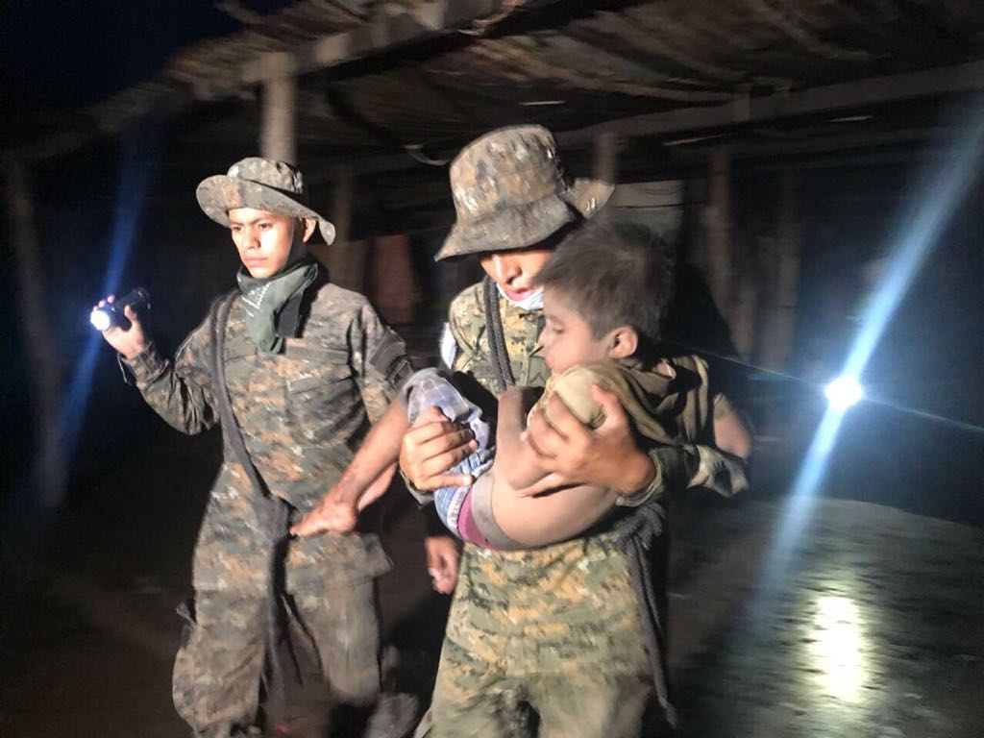
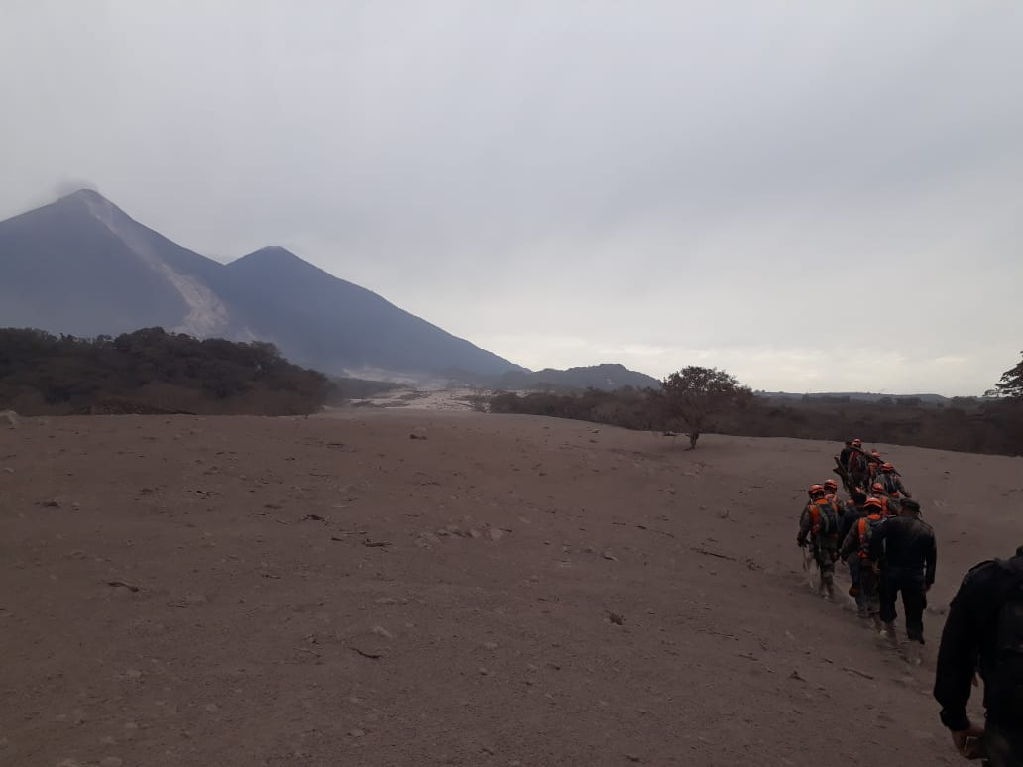
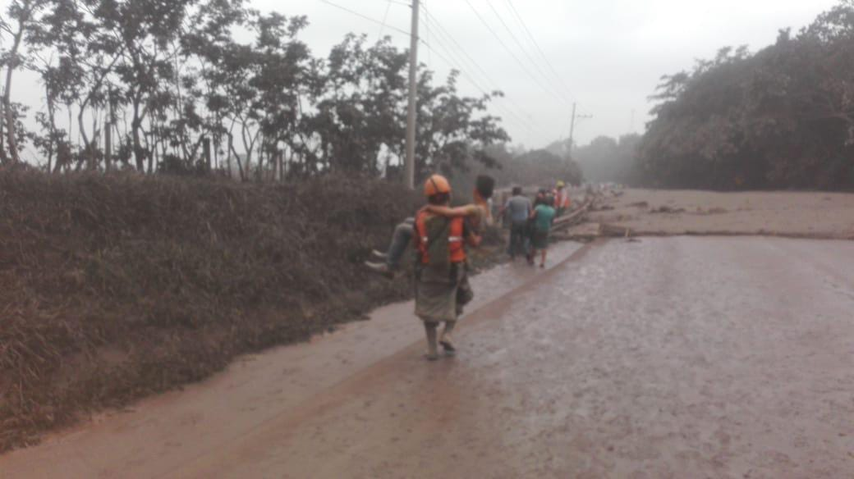
AYUDA HUMANITARIA EN ERUPCIÓN DEL VOLCÁN DE FUEGO

Slide 17
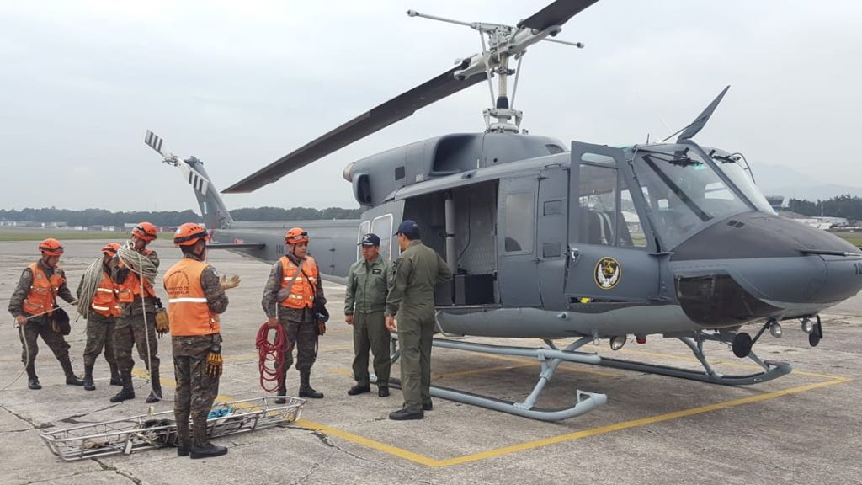
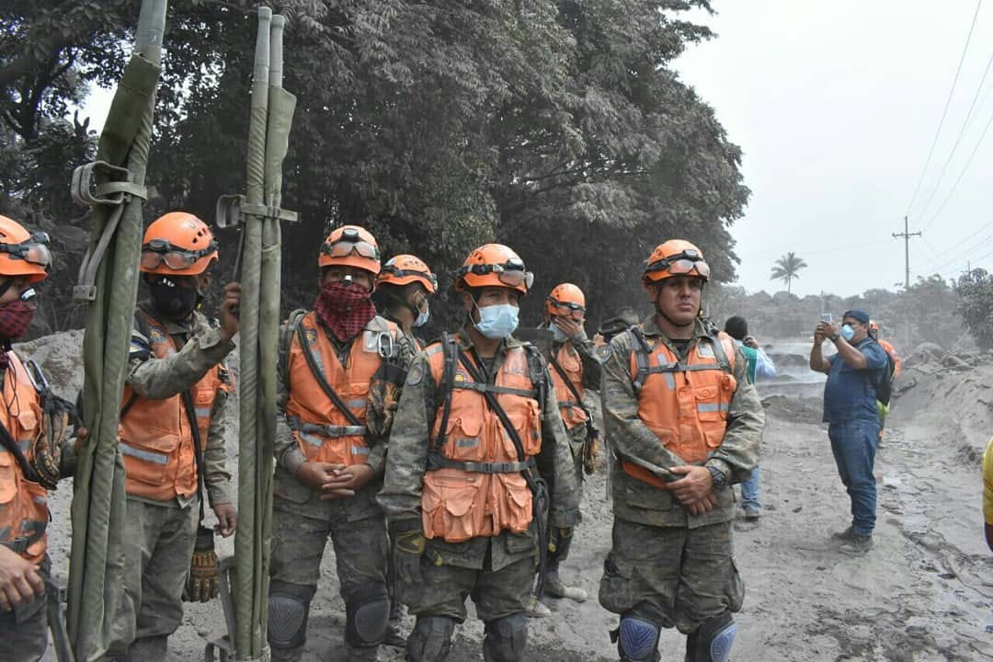
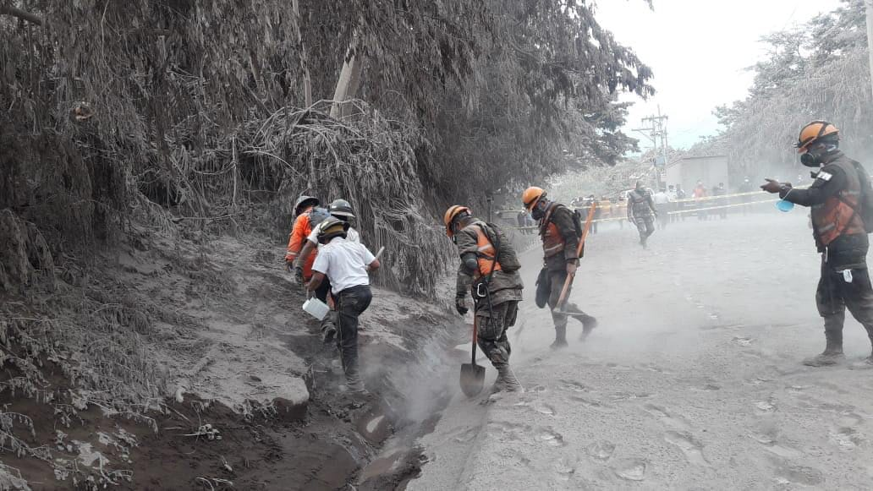
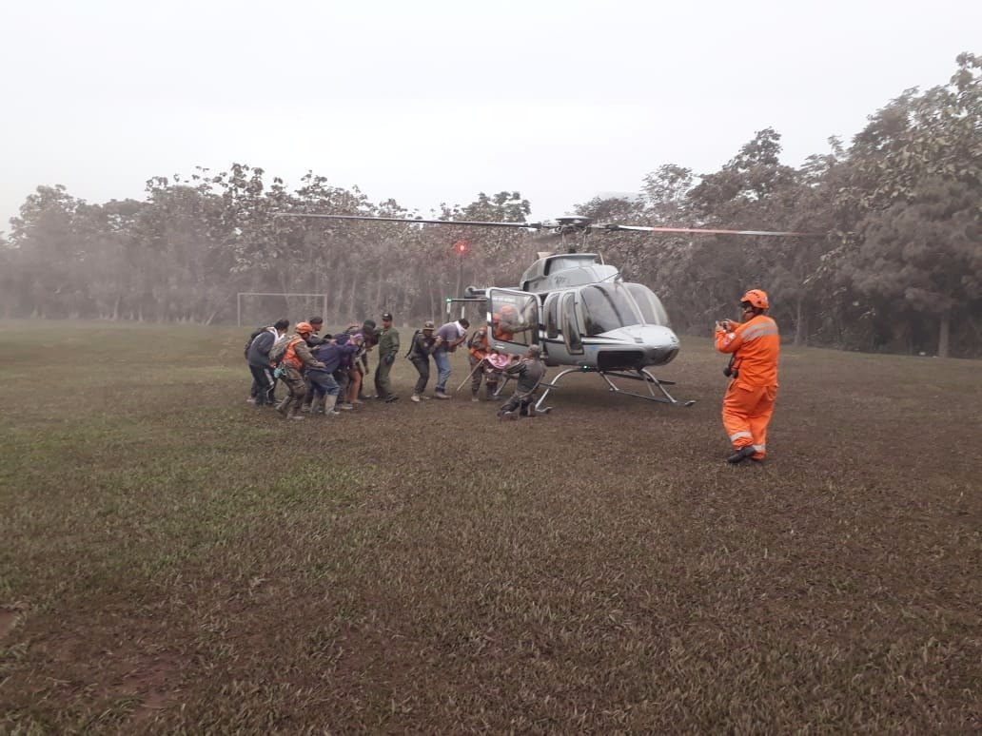
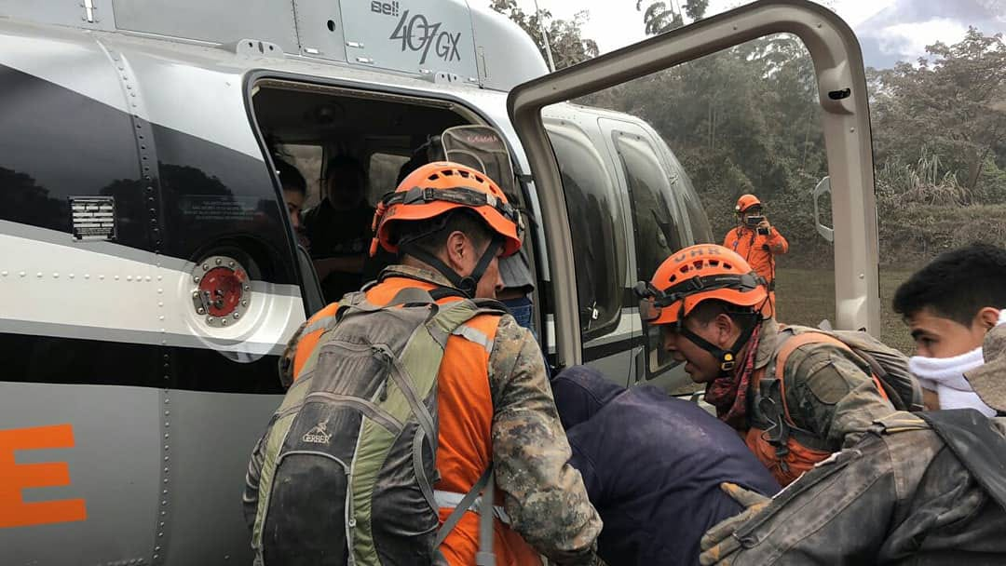
AYUDA HUMANITARIA EN ERUPCIÓN DEL VOLCÁN DE FUEGO

Slide 18
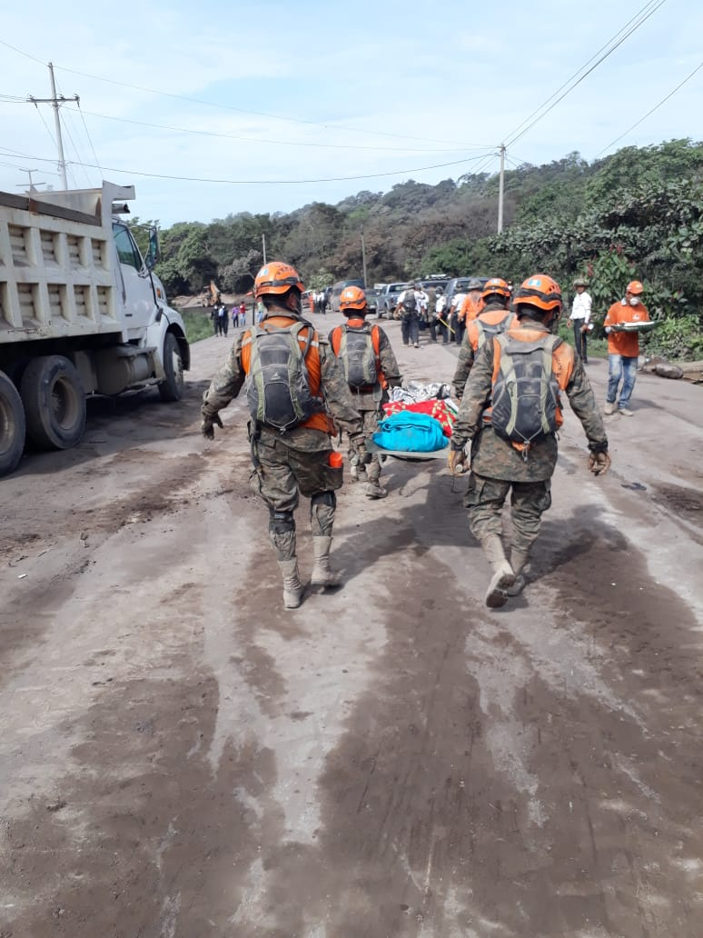
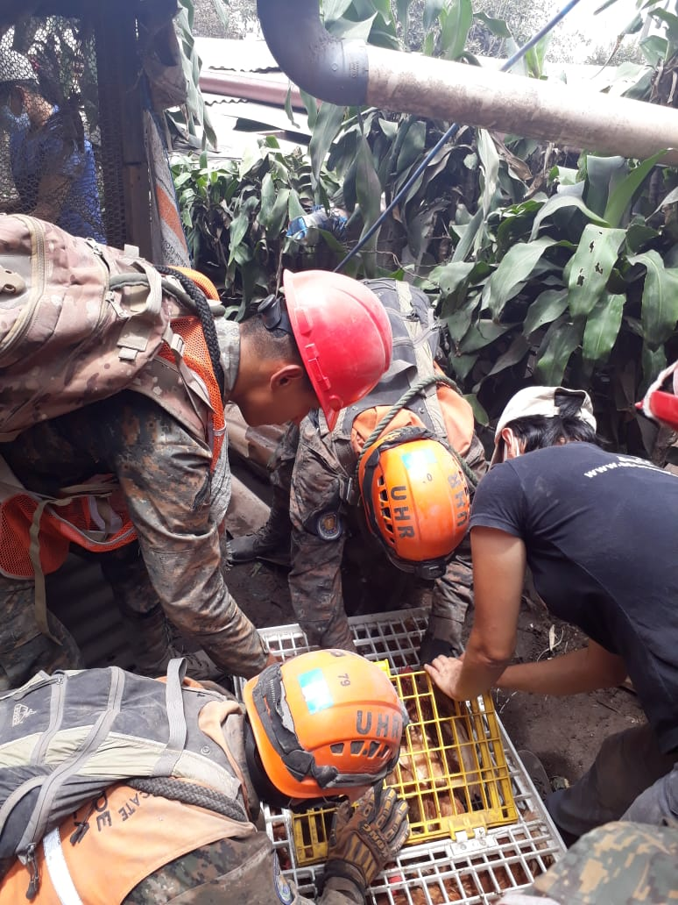
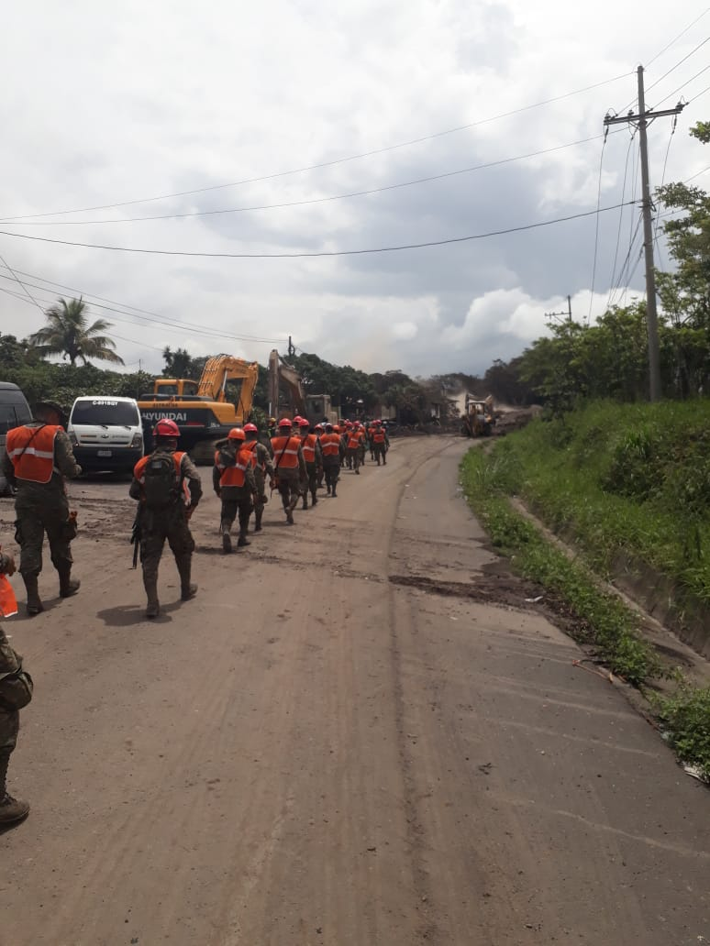
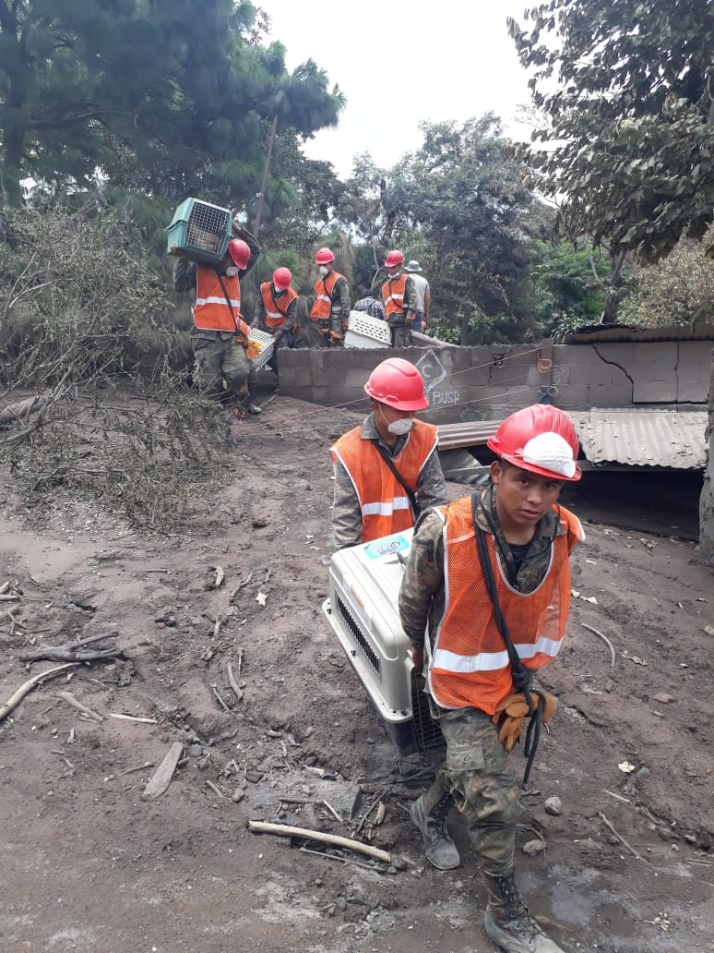
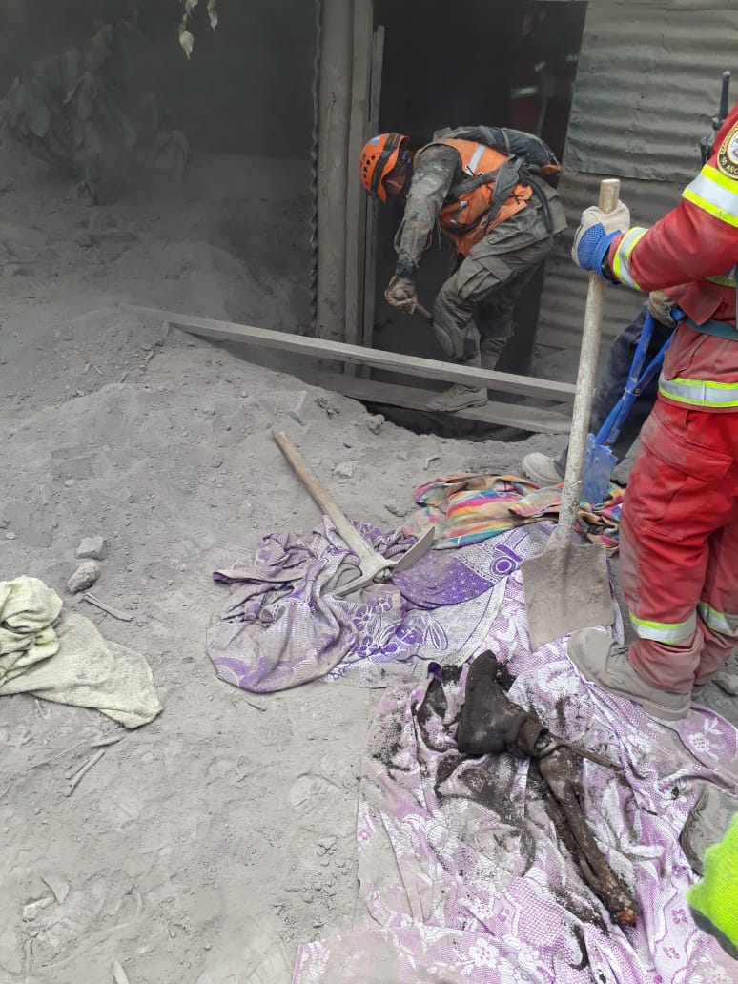
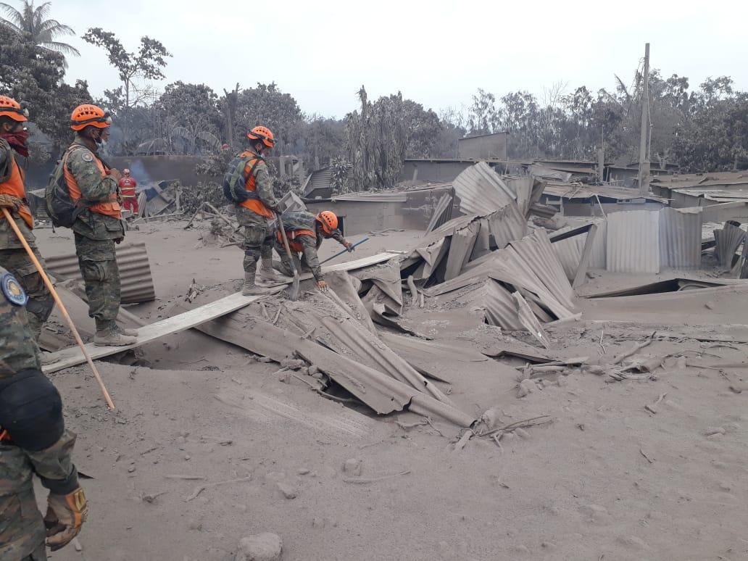
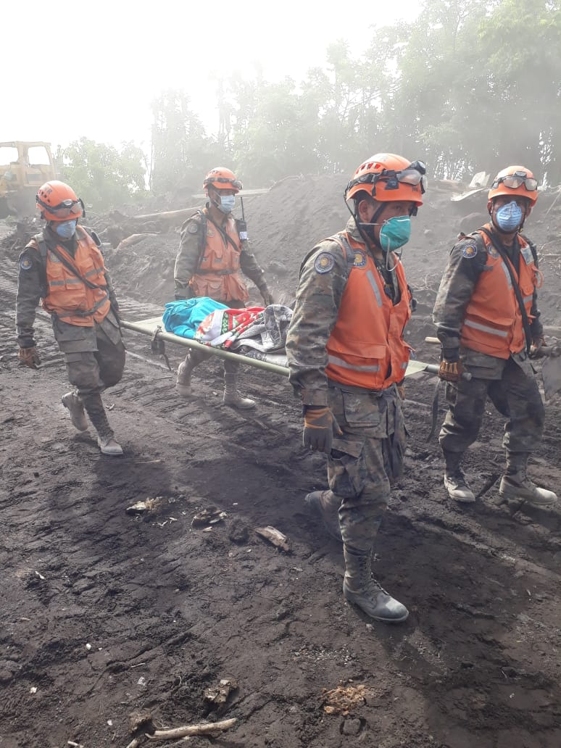
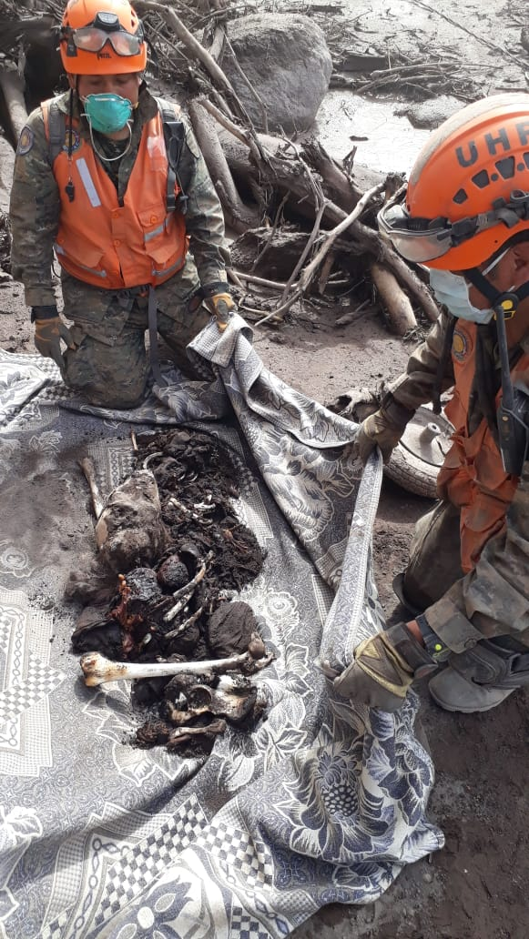
OPERACIONES DE BUSQUEDA Y RESCATE UHR

Slide 19
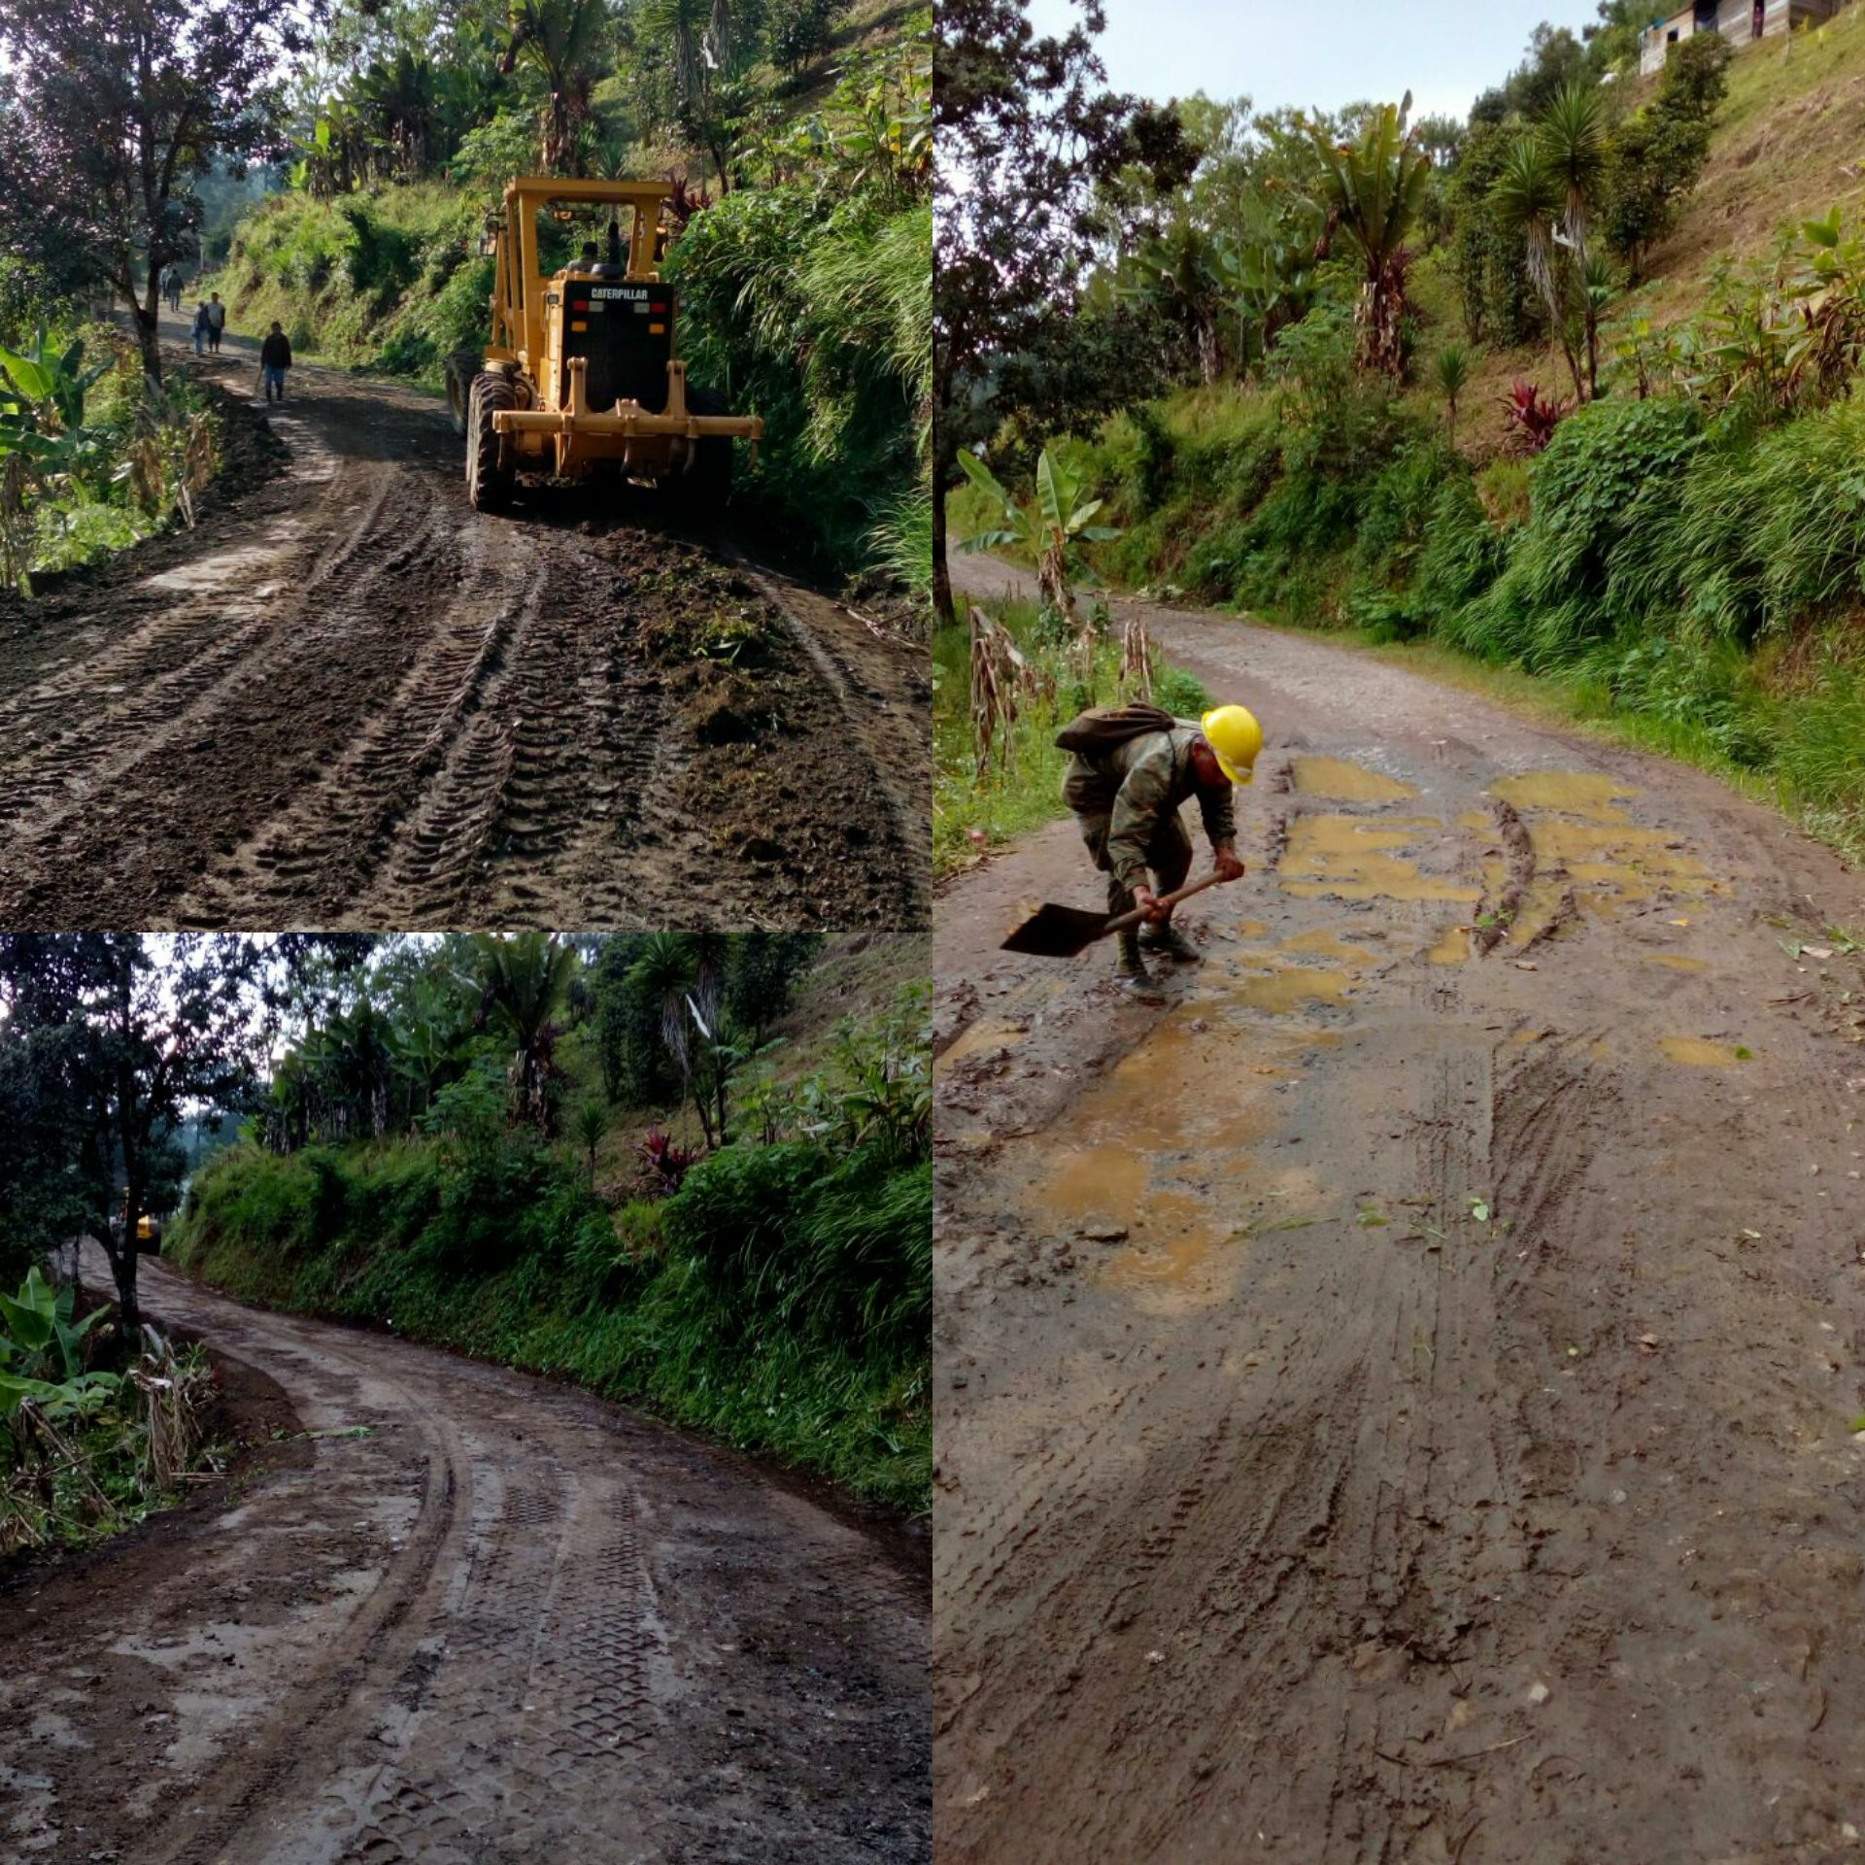
CUERPO DE INGENIEROS DEL EJÉRCITO

Slide 20



ACTVIDADES TREN DE DESARROLLO
2017-2018
TRABAJOS VARIOS | 2017 | 2018
Aplicación de Pinturas | 14,429m² | 45,678m²
Instalación de tubería transversal | 93m | 134m
Cambio de techo y remozamiento | 1,300m² | 1,508m²
Limpieza y chapeos de carreteras y cunetas | 74,124ml | 68,305m
Construcciones | 2,663.31m² | 2,470m²
Encalados y poda de árboles | 4,700m | 1,190m
Construcción de Drenajes | 2,292m | 2,200m
Movimiento de tierras y rellenos | 23,904m | 20,500m
Construcción de Gaviones | 812m³ | 38m³
Dragados | 470m³ | 135m³
Mantenimiento Carreteras Alternas | 22.69kms | 92.65kms

Slide 21




REAHABILITACIÓN Y MEJORAMIENTO RED VIAL TERCIARIA
2016 - 2018 | 2,971.58 KMS
PAVIMENTACIÓN CON ASFALTO
REGIÓN |  | TOTAL EN km
 | Norte. | Base 4.8kms
No | OTROS TRABAJOS EFECTUADOS 2017-2018 | MEDIDA
1 | LIMPIEZA DE DERRUMBES | 88,763m³
2 | COSTRUCCIÓN DE BORDAS | 7,386m³
3 | APERTURA DE BRECHAS | 24.386 KMS
4 | BACHEO DE CARRETERAS | 5,839 M

Slide 22



TRABAJOS INTERINSTITUCIONALES EFECTUADOS EN APOYO AL DESARROLLO NACIONAL
CONSTRUCCIÓN DE EMBARCADERO
ALDEA PLAYITAS CHISEC, ALTA VERAPAZ
CONSTRUCCIÓN DE CENTRO DE SALUD, JOCOTÁN, CHIQUIMULA
CONSTRUCCIÓN DE DOS VIVIENDAS, ALDEA XINAXOJ Y CERRITO DEL MAíZ, ZONA 4, HUEHUETENANGO

Slide 23


CUERPO DE INGENIEROS
REMOCIÓN DE MATERIAL VOLCÁNICO
RÍO GOBERNADOR, YEPOCAPA, CHIMALTENANGO

Slide 24


SERVICIO DE MATERIAL DE GUERRA

Slide 25
TRABAJOS EN BENEFICIO DE LA POBLACIÓN
AÑO | PUPITRES REALIZADOS | TOTAL
2016 2017 | 10,817 6,655 | 17, 472 PUPITRES
BENFEFICIANDO A 28,755 ESTUDIANTES DE 111 ESCUELAS
AÑO | ARTÍCULO | TOTAL
2017 | PIZARRAS CATÉDRAS | 16 19
BENFEFICIANDO A 12 ESCUELAS
AÑO | ARTÍCULO | TOTAL
2017 | SILLAS DE RUEDAS | 77
BENFEFICIANDO AL HOSPITAL ROOSEVELT, NACIONAL DE ORTOPEDIA Y SAN JUAN DE DIOS
AÑO | ARTÍCULO | TOTAL
2017 | CAMILLAS | 55
BENFEFICIANDO AL HOSPITAL ROOSEVELT Y SAN JUAN DE DIOS

Slide 26
TRABAJOS EN BENEFICIO DE LA POBLACIÓN
PROPORCIONANDO SERVICIOS DE ODONTOLOGÍA Y MEDICINA GENERAL, BENEFICIANDO A IXCHIGUÁN, SAN MARCOS,
CENTRO PENITENCIARIO ZONA 18 Y
CENTRO PENITENCIARIO FRAIJANES.
AÑO | ARTÍCULO | TOTAL
2017 | CLÍNICAS MÓVILES | 03
PROPORCIONANDO 164,350 RACIONES HASTA LA FECHA, BENEFECIANDO A IXCHIGUÁN, SAN MARCOS, QUETZALTENANGO, QUICHÉ, ZACAPA Y JUTIAPA.
AÑO | ARTÍCULO | TOTAL
2017 | COCINAS MÓVILES | 02
AÑO | ARTÍCULO | TOTAL
2017 | BARCAZA | 01
BENEFECIANDO A 06 COOPERATIVAS, 48 ASOCIACIONES DE PESCADORES Y 5,600 POBLADORES.

Slide 27
I. ANÁLISIS DEL PRESUPUESTO 2015-2018
Indicadores
Consideraciones
Presupuesto promedio: Q2,127.05 millones
La ejecución presupuestaria del MDN se cataloga que se ha desarrollado de manera óptima.
Es necesario que se incremente el monto asignado para inversión del MDN.
Eficientar los procesos de transparencia y rendición de cuentas, procurando que los procesos de transformación sean congruentes y equilibrados con la realidad.
2,274.70
2,081.60
2,048.30
DIRECTOS
INDIRECTOS
Ejecución Promedio: 95.38%; Q.2,054.9 millones
Funcionamiento Promedio 2015-2017: 91%
Meta de Ejecución 2018: + 2% respecto a 2017
Funcionamiento Promedio 2018: 93.81%
Devengado (ejecutado)
Vigente
Notes:
Entrando de lleno con la metodología de este ejercicio:
La gráfica en pantalla, muestra el comportamiento de la ejecución presupuestaria por tipo de gasto, funcionamiento, inversión y el presupuesto no devengado del MDN.
Donde podemos observar que se refleja un presupuesto promedio asignado en los últimos cuatro años por un monto de Q 2,127.05 millones.
Con una ejecución promedio del 95.38%, donde los gastos de funcionamiento promedio ascienden al 91% de lo asignado.
Por otro lado en lo que respecta al ejercicio fiscal vigente, se tiene como meta, alcanzar una ejecución presupuestaria del 97%.
Como consideración relevante en el análisis de estas barras estadísticas, podemos observar que el presupuesto asignado al MDN, ha venido en disminución los últimos tres años, reflejando únicamente un porcentaje promedio de inversión asignada del 5.1%.

Slide 28
I. ANÁLISIS DEL PRESUPUESTO 2015-2018
2,274.70
2.103.62
2.081.64
2.049.92
TOTAL
Devengado (ejecutado)
Vigente
Logros alcanzados: “Plan de Acción Integral 2016 – 2020”
Mantenimiento de la soberanía e integridad territorial de Guatemala
Contribución al Desarrollo
Contribución al cumplimiento de los objetivos estratégicos planteados en la PGG 2016-2020.
Notes:
La gráfica en pantalla muestra la evolución de los programas que contempla el presupuesto del MDN 2015-2018, los cuales han sido la guía para la ejecución del Plan de Acción Integral del MDN, logrando cumplir con los objetivos en materia de mantenimiento de la soberanía e integridad territorial, contribuyendo de esa forma al desarrollo de la nación y al cumplimiento de los objetivos estratégicos planteados en la política general de gobierno.

Slide 29
I. ANÁLISIS DEL PRESUPUESTO 2015-2018
Devengado (ejecutado)
Vigente
Notes:
Esta gráfica demuestra la ejecución de metas físicas de producción terminal del MDN 2015-2018, a través de los siguientes programas:
Programa 11 Defensa de la Soberanía e Integridad territorial por medio de operaciones terrestres, aéreas y marítimas.
En el programa 12 reducción hechos delictivos contra el patrimonio a través de operaciones de seguridad ciudadana y de policía militar (HASTA EL 31MAR2018) y actualmente con operaciones de apoyo interinstitucional y protección de áreas de valor estratégico.
En el programa 14 regulación de espacios acuáticos realizado por las capitanías de puerto con la emisión de licencias de navegación e inspecciones a buques nacionales y extranjeros.
Y en el programa 16 apoyo a la reducción del índice de homicidios a través del control de armas y municiones.

Slide 30

II. CONTINUIDAD DE PROGRAMAS 2019-2023
3.059.76
3.150.92
2.897.86
2.970.95
2.700.00
2019
2,274.70
2.248.11
2.103.62
2.081.64
2.049.92
1.908.31
Bajo
Medio
Alto
El Aumento entre escenarios 2019 se destina a ¿cobertura o calidad?
Cobertura, con énfasis en intensificar la seguridad fronteriza, protección de áreas de valor estratégico, apoyo interinstitucional, apresto para la movilización de defensa y mitigación de desastres: ejercer la autoridad marítima, proyección diplomática, apoyo en misiones de paz y contribución al Desarrollo Nacional por medio del “Plan de Acción Integral 2016 - 2020”.
Notes:
La gráfica en pantalla, la considero de vital importancia para este ejercicio, ya que la misma muestra el monto presupuestario asignado por programas, los 3 escenarios presupuestarios para el año 2019 y la proyección ideal hasta el año 2023.
En ella podemos observar que en años anteriores el presupuesto del MDN se ha visto disminuido, situación que evidencia grandemente la necesidad de incrementar el presupuesto para el año 2019 (en el escenario alto) lo que permitirá hacer una proyección presupuestaria lógica para los años subsiguientes 2020-2023.

Slide 31
II. ESCENARIOS PRESUPUESTARIOS 2019
El Aumento entre escenarios 2019 se destina a cobertura o calidad?
2.700.00
2.248.11
1.908.31
Bajo
Medio
Alto
Cobertura, con énfasis en intensificar la seguridad fronteriza, protección de áreas de valor estratégico, apoyo interinstitucional, apresto para la movilización de defensa y mitigación de desastres: ejercer la autoridad marítima, proyección diplomática, apoyo en misiones de paz y contribución al Desarrollo Nacional por medio del “Plan de Acción Integral 2016 - 2020”.
TOTAL
Notes:
En referencia a la diapositiva anterior y e apego a los techos proporcionados para desarrollar esta dinámica, la diapositiva en pantalla muestra los tres escenarios presupuestarios para el año 2019.
En este sentido y con base a los resultados entregados a la población guatemalteca, evidenciados año con año por medio del accionar del Ejercito de Guatemala, En este ejercicio de presupuesto abierto el MDN REQUIERE para el año 2019 la asignación de un presupuesto de Q2,700 millones, lo cual permitiría en primera instancia, ampliar la cobertura en la prestación de los servicios entregados a la población guatemalteca. (por medio de la adquisición de medios terrestres, aéreos y marítimos).
El escenario bajo NO, por que fue el asignado en 2017, y fue insuficiente.
El escenario medio, tampoco seria el mas idóneo, por que con ese monto se proyecta terminar el presente ejercicio fiscal, una vez se logre la regularización del déficit que actualmente el MDN presenta.
En tal sentido el escenario alto, que básicamente corresponde a Q450 millones mas, nos permitirá contar con los medios necesarios para mejorar nuestro nivel de respuesta a las necesidades de la población Guatemalteca.

Slide 32

HISTORIAL PRESUPUESTARIO
MINISTERIO DE LA DEFENSA NACIONAL FUENTE 11
Durante los últimos 8 años por medio de transferencias se ha complementado sueldos y funcionamiento del MINDEF
Notes:
Como complemento a la diapositiva anterior en la presente gráfica se puede observar que el presupuesto del MDN año con año se ha visto incrementado por medio de modificaciones presupuestarias, para poder cumplir con su función constitucional.
Con un presupuesto de Q2,700 millones (0.48% del PIB) se evitarían dichas modificaciones.

Slide 33
PRESUPUESTO EN COMPARACIÓN
AL PIB
Q1,908,316,000.00 | Q2,700,000,000.00 | Q3,747,000,000.00
0.339544111 % | 0.4804074 % | 0.666698694 %

Slide 34
0.66 DEL PIB VRS. PRESUPUESTO ASIGNADO
0.66 PIB
AUTORIZADO
DEFICIT

Slide 35
COMPARACIÓN DE GASTO EN CENTRO AMÉRICA
COMPARACIÓN DE LOS MEDIOS PARA LA DEFENSA
FUENTE: Banco Mundial
FUENTE: EMDN
Notes:
Según la Red de Seguridad y Defensa de América Latina RESDAL podemos observar que la tabla comparativa muestra a Guatemala con el porcentaje del PIB más bajo para Presupuesto de Defensa en comparación con los países centroamericanos y países miembros del SICA.

Slide 36
CANTIDAD DE EFECTIVOS MILITARES POR PAÍS
Fuente: Anuario Estadístico de América Latina y el Caribe, CEPAL (población: proyección 2016) RESDAL (Red de Seguridad y Defensa de América Latina).
Notes:
De igual manera Guatemala tiene la cantidad más baja de efectivos militares por cada 10,000 habitantes en relación con los países latinoamericanos.

Slide 37
CANTIDAD DE EFECTIVOS MILITARES CFAC
Fuente: Anuario Estadístico de América Latina y el Caribe, CEPAL (población: proyección 2016) RESDAL (Red de Seguridad y Defensa de América Latina).

Slide 38
II. CONTINUIDAD DE PROGRAMAS 2020-2023
3.059.76
3.150.92
2.897.86
2.970.95
TOTAL
Notes:
Una vez que se cuente con un presupuesto acorde para el año 2019, se puede realizar una proyección presupuestaria en ascenso lógico para cada programa del año 2020 al 2023.

Slide 39
METAS FÍSICAS
Notes:
Como consecuencia de la asignación presupuestaria a la fecha, las metas físicas igual han tenido un comportamiento en esa misma tendencia.
A partir del año 2019 con un presupuesto regularizado de Q2,700 millones, se proyecta el aumento de la cobertura en servicios a la población, incrementando con esto la proyección de las mismas.

Slide 40

III. PROGRAMA PRIORIZADO
(PROGRAMA 11 “DEFENSA DE LA SOBERANÍA E INTEGRIDAD TERRITORIAL”)
Prioridad Estratégica K’ATUN 2032
DESCRIPCIÓN
Mantenimiento de la Soberanía e Integridad Territorial de Guatemala por medio del despliegue de Unidades Militares para el resguardo de los espacios, aéreo, marítimo, y ciberespacio por medio de la negación del uso de las aguas jurisdiccionales, fronteras terrestres y espacio aéreo, por medio de la interdicción de las amenazas que atentan contra el Estado.
Ubicación Geográfica de los Beneficiarios
Departamentos de Petén, Izabal, Chiquimula, Jutiapa, Santa Rosa, Escuintla, Retalhuleu, San Marcos, Quiche y Huehuetenango.
Estado como garante de los derechos humanos y conductor del desarrollo
Prioridad Presidencial
Eje de Seguridad
Control de Fronteras
PRESUPUESTO ESTIMADO 2019
(En millones de Q)
Impacto Social Estimado Mantenimiento de la soberanía e integridad territorial de Guatemala por medio del despliegue de unidades militares para el resguardo de los espacios, aéreo, marítimo, terrestre y ciberespacio, por medio de la negación del uso de nuestras aguas jurisdiccionales, fronteras terrestres y espacio aéreo por medio de la interdicción de las amenazas que atentan contra el Estado.
Meta Estratégica Institucional
Garantizar la Soberanía e Integridad del Territorio de Guatemala dentro de la Estrategia de Seguridad Regional de Centroamérica que permita el desarrollo sostenido del país para contribuir con el bien común y el respeto a los Derechos Humanos.
Q 1,148
Población Universo: 16,838,489 habitantes (estimada)
Población Objetivo: 7,538,754 habitantes (estimada)
¿A quién se entrega?
Notes:
Como programa priorizado para el MDN; lo representa el programa 11 DEFENSA DE LA SOBERANÍA E INTEGRIDAD TERRITORIAL, el cual se cataloga como fundamental dentro del accionar del Ejército de Guatemala, con un presupuesto de Q1,148 millones, enfocado a proteger a la población guatemalteca de las amenazas tanto manifiestas como emergentes en los espacios aéreos, marítimos y terrestres.

Slide 41


DESPLIEGUE DE UNIDADES BAJO EL PROGRAMA 11
X
X
1
CANORTE
DESPLIEGUE DE UNIDADES DEL EJÉRCITO DE GUATEMALA
X
X
BEOS
FE KAIBIL
X
X
6
5
X
X
X
CONACAR
X
BIM
X
2
PM
X
BOpM
X
X
X
1
X
CACEN
2
4
1
BMMZ
PMGH
X
X
3
X
CASUR
X
PARACAIDISTAS
CONAPAC
Notes:
En este contexto, para cumplir con el mandato constitucional dentro del programa 11, acá se muestra el despliegue de las unidades militares tanto aéreas, marítimas y terrestres dentro del programa en mención.

Slide 42
NUESTRA FORTALEZA, EL RECURSO HUMANO

Slide 43
IV. PROYECTOS ESTRATÉGICOS
Prioridad Estratégica K’ATUN 2032
BENEFICIARIOS TOTALES
Recursos Naturales hoy y para el futuro
Equipamiento de una Compañía de Bomberos Forestales
Prioridad Presidencial
14 municipios de Petén
DESCRIPCIÓN
Equipamiento de una compañía de bomberos forestales con sede en la 1ra. BI con el fin de prevenir y dar respuesta oportuna ante incendios forestales en la Biosfera Maya.
Ambiente y recursos naturales
Meta Estratégica de Desarrollo
Proteger los recursos naturales cuyo valor estratégico tienen impacto en la seguridad y defensa nacional así como en el medio ambiente del país
CLASIFICACIÓN POR TIPO DE GASTO
Programa
Inversión
Apresto para la movilización de Defensa, Prevención y Mitigación de Desastres
DURACIÓN DEL PROYECTO
PRESUPUESTO ESTIMADO (En Qmill)
Producto/subproducto
Fecha de Inicio
12 MESES
Q 173.4
Enero 2019
Reservas Militares en apoyo a la Defensa y Mitigación de Desastres
Asistencia Humanitaria y operaciones de búsqueda y rescate
Notes:
De acuerdo a la guía metodológica de este ejercicio, la última parte corresponde presentar los Proyectos Estratégicos del MDN, proponiendo para tal efecto 5 proyectos que beneficiaran a la población guatemalteca.
Siendo el primero de ellos, el equipamiento de una compañía de bomberos forestales con el fin de prevenir y dar respuesta oportuna ante incendios forestales en la Biosfera Maya, proponiendo la inversión en compra de equipo, vehículos y una aeronave con capacidades para cumplir con tales fines, con presupuesto estimado de Q. 173.4 millones de quetzales.

Slide 44
IV. PROYECTOS ESTRATÉGICOS
Prioridad Estratégica K’ATUN 2032
Perforación de pozos de agua
Estado como garante de los Derechos Humanos y conductor del desarrollo
BENEFICIARIOS TOTALES
DESCRIPCIÓN
Compra de dos unidades perforadoras de pozos de agua de gran profundidad (más allá de mil pies), para ser utilizadas en distintos departamentos del corredor seco. Con el objeto de ayudar a la implementación de los sistemas de riego que incrementen la producción agrícola en dicha región, beneficiando de esta forma a la población que tiene como fuente de ingresos la agricultura y otras que tienen relación con esta.
2,000 Millones de habitantes
Prioridad Presidencial
Desarrollo
Meta Estratégica de Desarrollo
CLASIFICACIÓN POR TIPO DE GASTO
Contribuir a la seguridad alimentaria, y promover la agricultura sostenible
Inversión
Programa
Actividades Centrales
DURACIÓN DEL PROYECTO
PRESUPUESTO ESTIMADO (En Qmill)
Producto/subproducto
Fecha de Inicio
Servicios de Mantenimiento e Infraestructura (PAI)
12 MESES
Q 27.4
Enero 2019
Notes:
El segundo proyecto se enfoca principalmente a reforzar las labores del Tren del Desarrollo, por medio de la adquisición de dos unidades perforadoras de pozos de gran profundidad (más allá de mil pies) con el objeto de ayudar a la implementación de sistemas de riego, beneficiando a la población que tiene como fuente de ingresos la agricultura con un costo estimado de Q27.4 millones de quetzales.

Slide 45
IV. PROYECTOS ESTRATÉGICOS
Prioridad Estratégica K’ATUN 2032
Comando de Ciberdefensa
BENEFICIARIOS TOTALES
Estado como garante de los Derechos Humanos y desarrollo
Prioridad Presidencial
DESCRIPCIÓN
El Comando de Ciberdefensa para la defensa de los sistemas de información y comunicaciones de infraestructuras y servicios críticos que comprometan la Seguridad Nacional y el sostenimiento de la vida frente a los Ciberataques.
17 millones de personas
Seguridad
Meta Estratégica de Desarrollo
CLASIFICACIÓN POR TIPO DE GASTO
Detectar y contrarrestar los ciberataques dirigidos a los sistemas de información y comunicaciones de infraestructuras y servicios críticos vitales para el desarrollo y sostenimiento de la vida.
Inversión
Programa
DURACIÓN DEL PROYECTO
PRESUPUESTO ESTIMADO (En Qmill)
Defensa de la Soberanía e Integridad Territorial
Fecha de Inicio
11 MESES
Q 71
Enero 2019
Producto/subproducto
Defensa del Ciberespacio
Notes:
Como tercera propuesta, el proyecto del comando de ciber-defensa, el cual contribuirá a detectar y contrarrestar los ciber-ataques dirigidos a los sistemas de información y comunicaciones a infraestructuras y servicios críticos para el desarrollo nacional, comprometiendo por ende la seguridad de la nación, con un costo estimado de Q71 millones de quetzales.

Slide 46
IV. PROYECTOS ESTRATÉGICOS
Prioridad Estratégica K’ATUN 2032
Construcción de dos Apostaderos Navales
BENEFICIARIOS TOTALES
Soberanía del territorio y seguridad del área
Prioridad Presidencial
DESCRIPCIÓN
Equipamiento y construcción del Apostadero Naval de Tilapa y Las Lisas, con el propósito de tener control de las bocabarras cercanas a la frontera Guatemala-México y Guatemala-El Salvador respectivamente para impedir el tráfico de ilícitos transnacionales marítimos y de litoral.
90,000 personas
Seguridad
Meta Estratégica de Desarrollo
CLASIFICACIÓN POR TIPO DE GASTO
Disminuir la comisión de ilícitos a través del control de las bocabarras cercanas a las fronteras.
Inversión
Programa
DURACIÓN DEL PROYECTO
PRESUPUESTO ESTIMADO (En Qmill)
Defensa de la Soberanía e Integridad Territorial
Fecha de Inicio
Producto/subproducto
6 MESES
Q 10.0
Enero 2019
Defensa de Aguas Jurisdiccionales
Notes:
El cuarto proyecto, corresponde al equipamiento y construcción de dos apostaderos navales en Tilapa y Las Lisas, con el propósito de disminuir la comisión de ilícitos marítimos y del litoral en las bocabarras cercanas a la frontera con México y El Salvador, esto con un presupuesto estimado de Q10 millones de quetzales.

Slide 47
IV. PROYECTOS ESTRATÉGICOS
Prioridad Estratégica K’ATUN 2032
Adquisición de un buque de apoyo logístico y asistencia humanitaria
BENEFICIARIOS TOTALES
Soberanía del territorio
Prioridad Presidencial
DESCRIPCIÓN
Adquisición de un Buque para desarrollar operaciones de asistencia humanitaria en zonas ribereñas y costeras, plataforma multifuncional que permite ser adaptada a diferentes tareas tales como apoyo logístico, apoyo humanitario y transporte de carga, en el litoral Pacífico y Caribe.
17 millones de personas
Seguridad
Meta Estratégica de Desarrollo
CLASIFICACIÓN POR TIPO DE GASTO
Ejercer soberanía en el mar territorial y asistencia humanitaria en casos de desastres.
Inversión
Programa
Defensa de la Soberanía e Integridad Territorial
DURACIÓN DEL PROYECTO
PRESUPUESTO ESTIMADO (En Qmill)
Fecha de Inicio
Producto/subproducto
Enero 2019
12 MESES
Q 101.1
Defensa de Aguas Jurisdiccionales
Notes:
Para finalizar con los Proyectos Estratégicos:
Se tomo en consideración lo vulnerable que es la región a desastres naturales, para proponer la adquisición de un buque de asistencia humanitaria en zonas marítimas, ribereñas y costeras, buque que tiene la capacidad de constituirse en una plataforma multidimensional que le permite adaptarse a diferentes tareas; como apoyo logístico, apoyo humanitario y transporte de carga. Costo estimado del proyecto Q101.1 millones de quetzales.

Slide 48


